Slide 1


Slide 2


Bürgerversammlung Zweifall 2024-06-12

Slide 3
Bürgerversammlung Zweifall 2024-06-12
Begrüßung:
SIE - interessierte Bürger/innen Zweifalls
Patrick Haas Bürgermeister der Stadt Stolberg
Jollo Braun Vertreter der CDU
Sabine Beumer Vertreterin der SPD
Mario Wissel Vertreter der Grünen
xy
Xy-Vereine Vertreter der Vereine in Zweifall
Pfarrer Hannokarl Weißhaupt Vertreter der “Kirche”
xy-KV/PR Vertreter des KV/PR/Pastoralteams
xy JTZ Vertreter des Jugendtreff Zweifalls
xy Vertreter der lokale Presse

Slide 4
Bürgerversammlung Zweifall 2024-06-12
Hinweise :
Getränke : bitte nicht während der Versammlung
Fragen : jederzeit ,
aber bitte mit Handzeichen ankündigen
und Reihenfolge beachten
Toiletten : hinten unter der Bühne

Slide 5
Bürgerversammlung Zweifall 2024-06-12
Einleitung:
Es gab schon viel Vorarbeit und es passiert viel…….
nur wenig ist finanziert…..
aber nichts ist fix …..

Slide 6

Bürgerversammlung Zweifall 2024-06-12
Einleitung:
Es gab schon viel Vorarbeit…….
nur wenig ist finanziert…..
aber nichts ist fix …..
und es geht NUR……

Slide 7
Bürgerversammlung Zweifall 2024-06-12
Agenda:
Begrüßung und Einleitung
Wiederherstellung der Kita Zweifall
(Bürgermeister Patrick Haas, 15 min)
Sanierung der kath. Kirche Zweifall
(Kurt Wissel, Mitglied des Kirchenvorstandes, 15 min)
Restaurierungspotentiale an/in der kath. Kirche Zweifall
(Norbert Seidel, Kirchenmalermeister und Restaurator, 15 min)
Pause
Geplantes Bürgerhaus Zweifall
(Jochen Böhner, Mitglied des Kirchenvorstandes, 15 min)
Offene Diskussion über das weitere Vorgehen zum Bürgerhaus
(alle, offen)

Slide 9
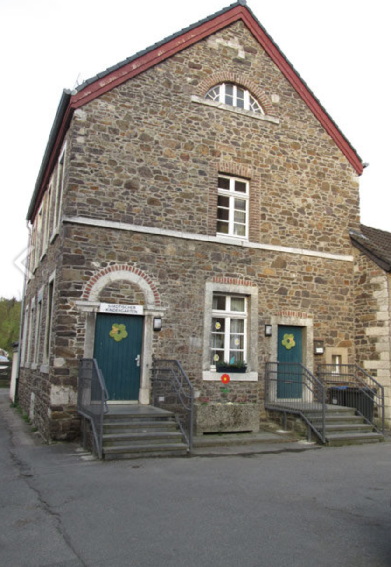
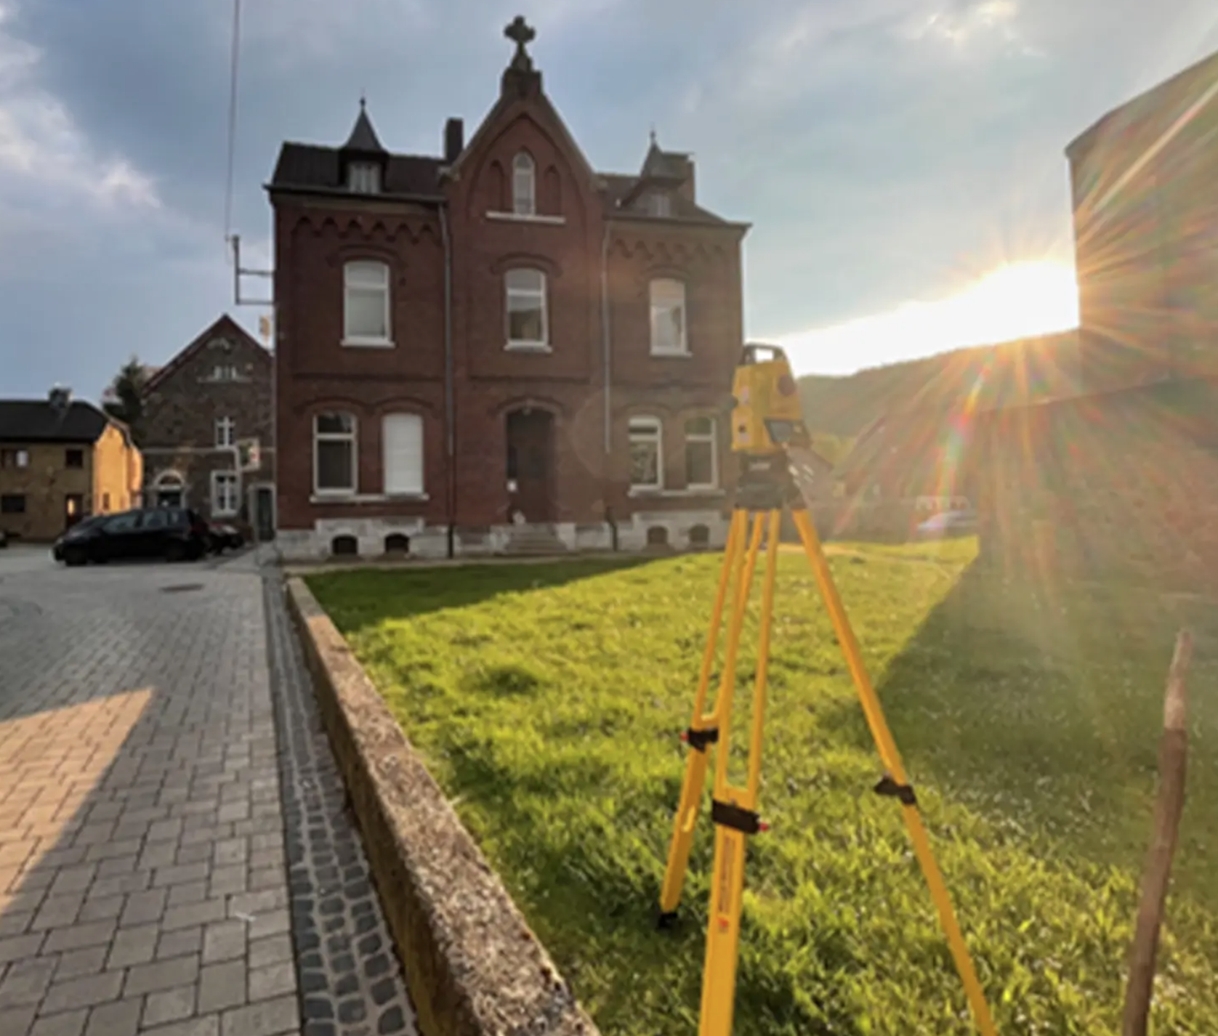
Kita Zweifall
Bericht über den aktuellen Stand zum Wiederaufbau der Kita Zweifall
(BM Patrick Haas)

Slide 11
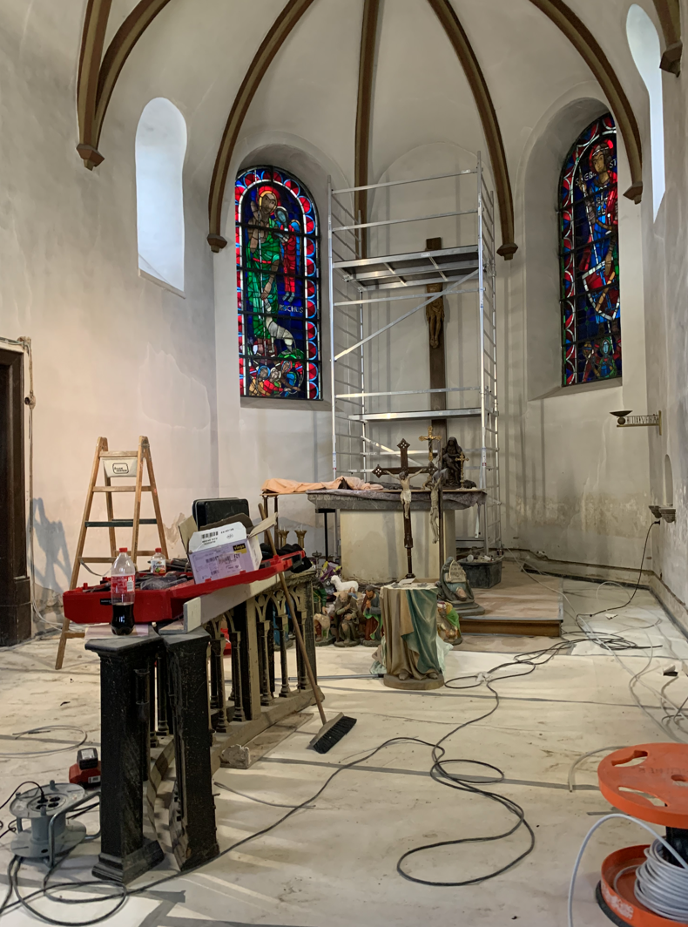
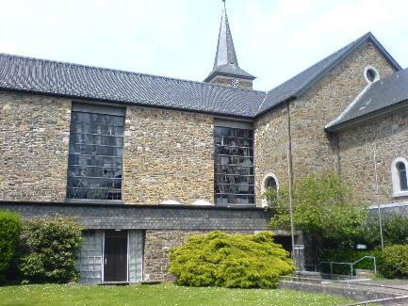
Sanierung Kirchengebäude St. Rochus Zweifall
Stand 2024-6-07
Dokumentation Sanierung Kirchengebäude St. Rochus
(Kurt Wissel)

Slide 12
Dokumentation Sanierung Kirchengebäude
Grunddaten:
Antrag auf Wiederaufbauhilfe nach Flut
  beantragte Mittel 2.216.614 € (nach Kostenschätzung)
Mit den beantragten Mitteln wird das Gebäude nach:
Richtlinie über die Gewährung von Billigkeitsleistungen des Landes Nordrhein-
Westfalen zur Beseitigung von Schäden an öffentlicher und privater Infrastruktur sowie
zum Wiederaufbau anlässlich der Starkregen- und Hochwasserkatastrophe im Juli 2021
(Förderrichtlinie Wiederaufbau Nordrhein-Westfalen) Nr.6 der Förderrichtlinie
Wiederaufbau 2021
in Stand gesetzt.

Slide 13
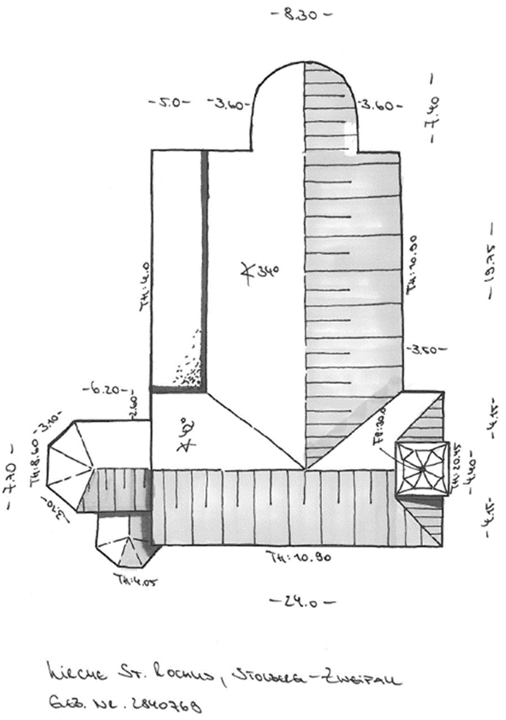
Dokumentation Sanierung Kirchengebäude
Aktueller Stand (Baustellendokumentationen)
Bauabschnitt 1:
Sanierung der “alten Sakristei”
Sanierung des Chorbogens inkl. Restauration zur Nutzung als gottesdienstlicher Raum
Erster Bauabschnitt

Slide 14
Dokumentation Sanierung Kirchengebäude
Aktueller Stand (Baustellendokumentationen)
Geplanter Bauabschnitt 2:
Sanierung des restlichen „alten Kirchenschiffs“ in Absprache mit dem Bistum und in Abhängigkeit zum Antrag auf Wiederaufbauhilfe nach Flut.
Weiter Bauabschnitte folgen nach Abstimmung
Zweiter Bauabschnitt
Bürgerversammlung Zweifall 2024-06-12
14

Slide 15
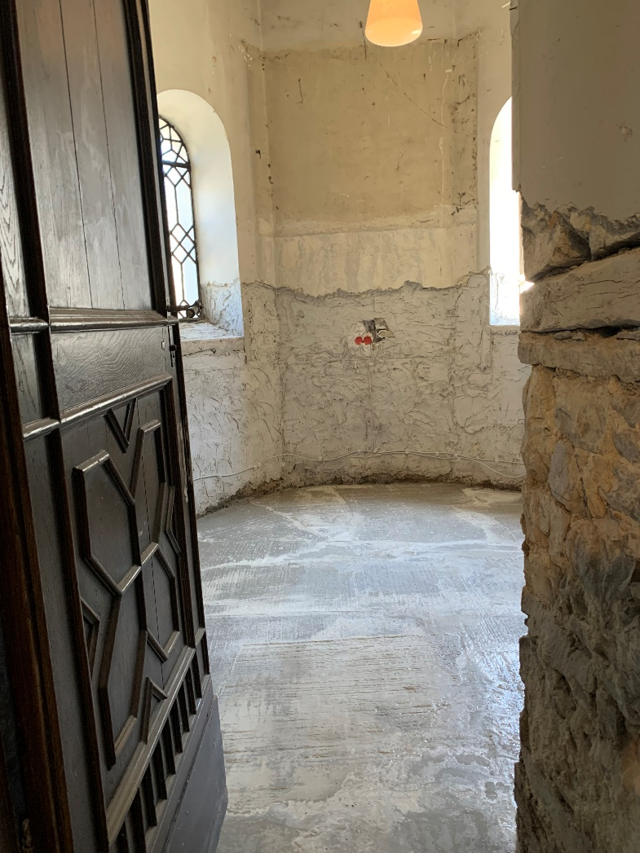
Dokumentation Sanierung Kirchengebäude
Bürgerversammlung Zweifall 2024-06-12
15

Slide 16
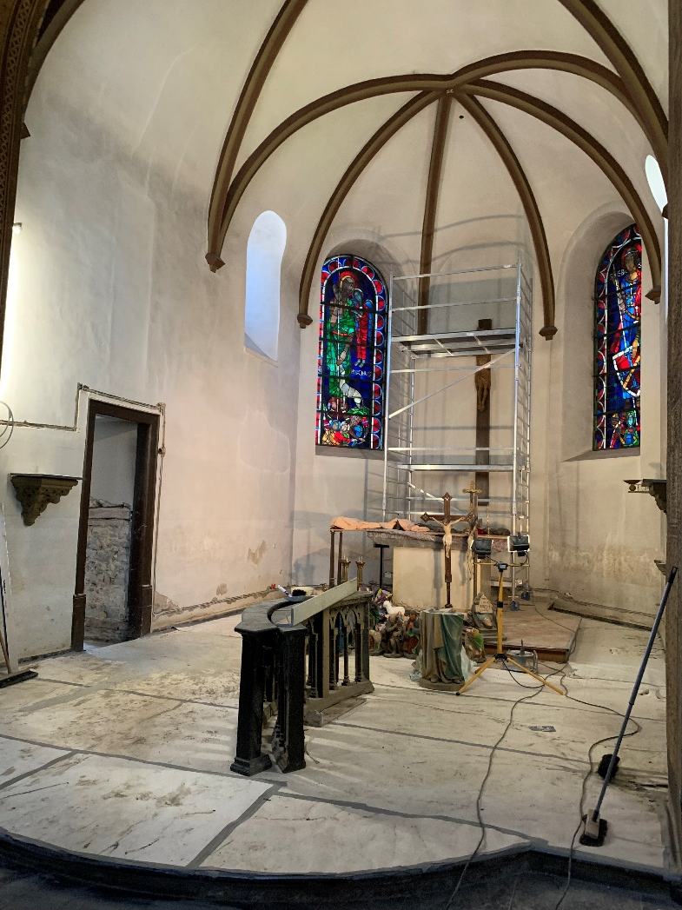
Dokumentation Sanierung Kirchengebäude
Bürgerversammlung Zweifall 2024-06-12
16

Slide 17
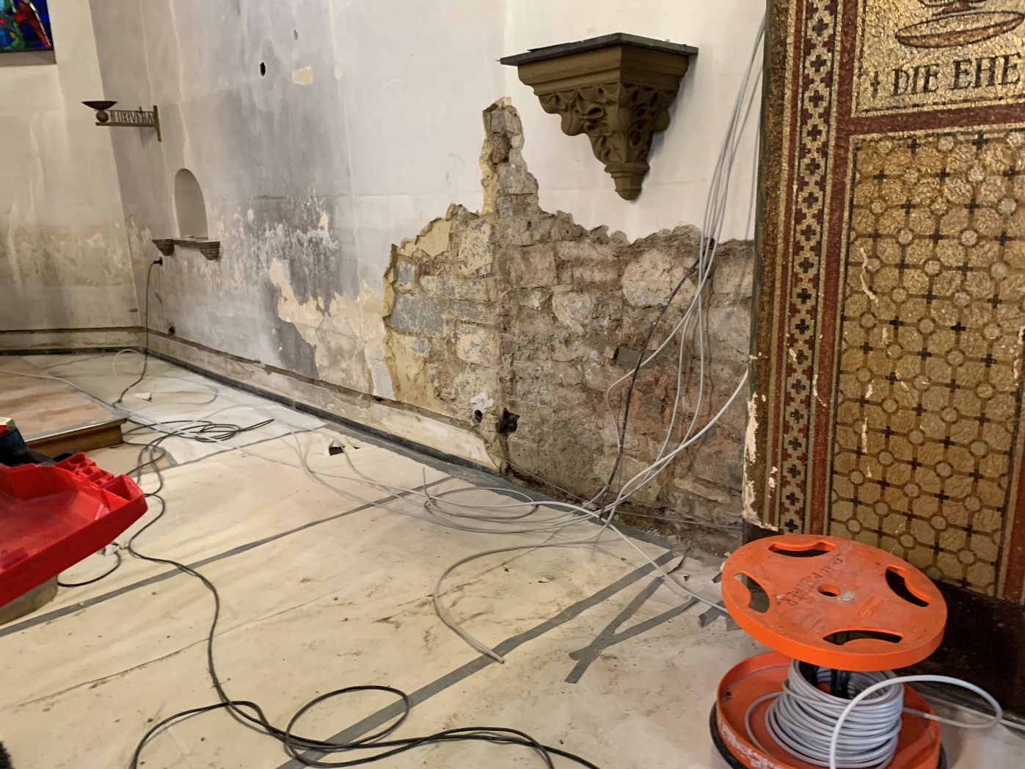
Dokumentation Sanierung Kirchengebäude
Bürgerversammlung Zweifall 2024-06-12
17

Slide 18
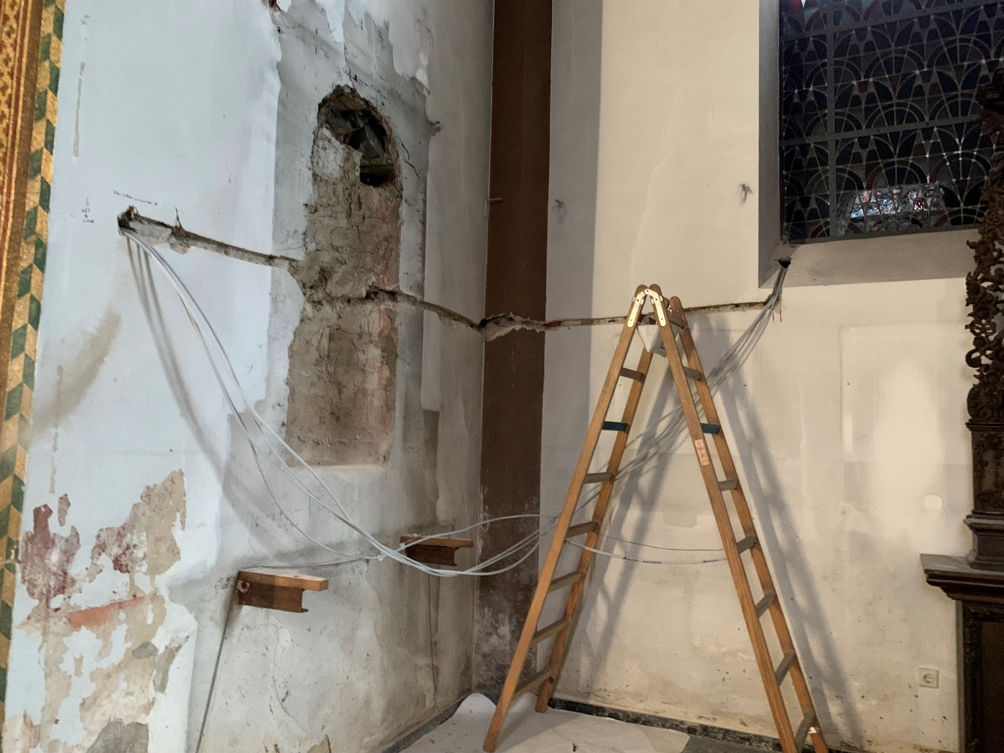
Dokumentation Sanierung Kirchengebäude
Bürgerversammlung Zweifall 2024-06-12
18

Slide 19
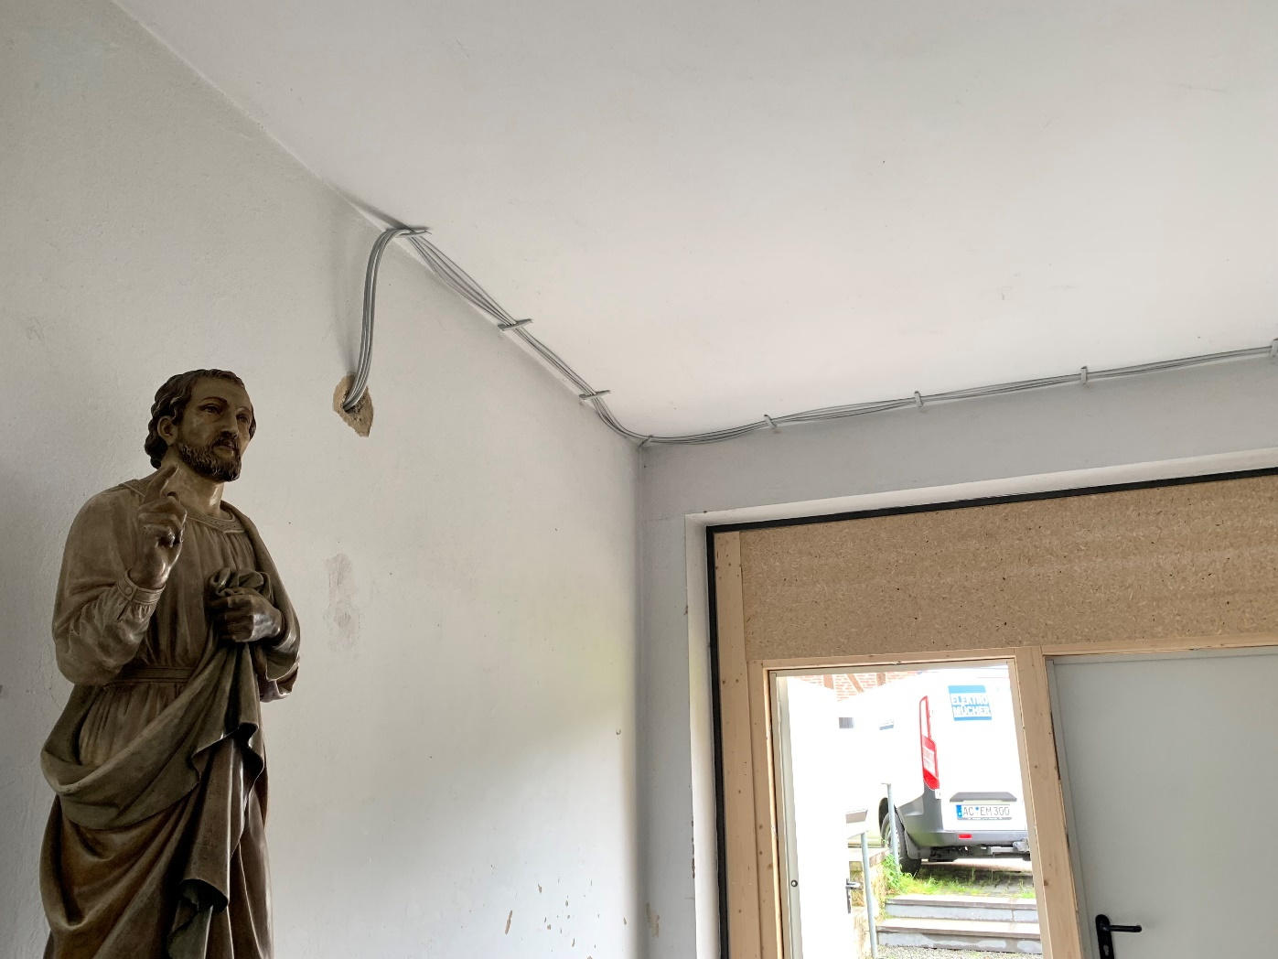
Dokumentation Sanierung Kirchengebäude
Bürgerversammlung Zweifall 2024-06-12
19

Slide 20
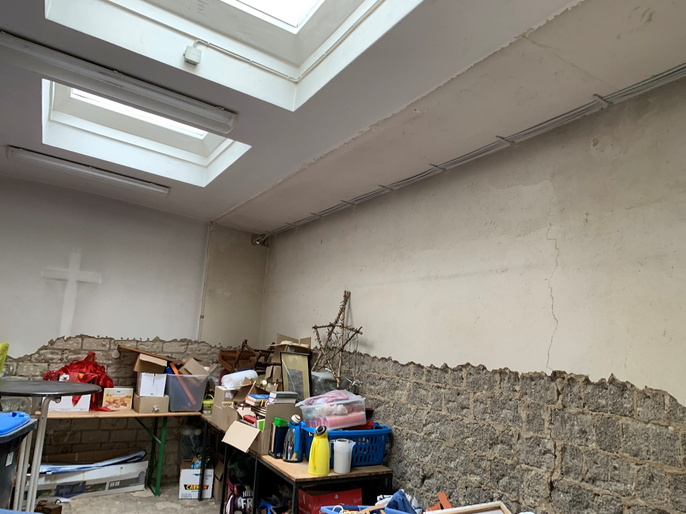
Dokumentation Sanierung Kirchengebäude
Bürgerversammlung Zweifall 2024-06-12
20

Slide 21
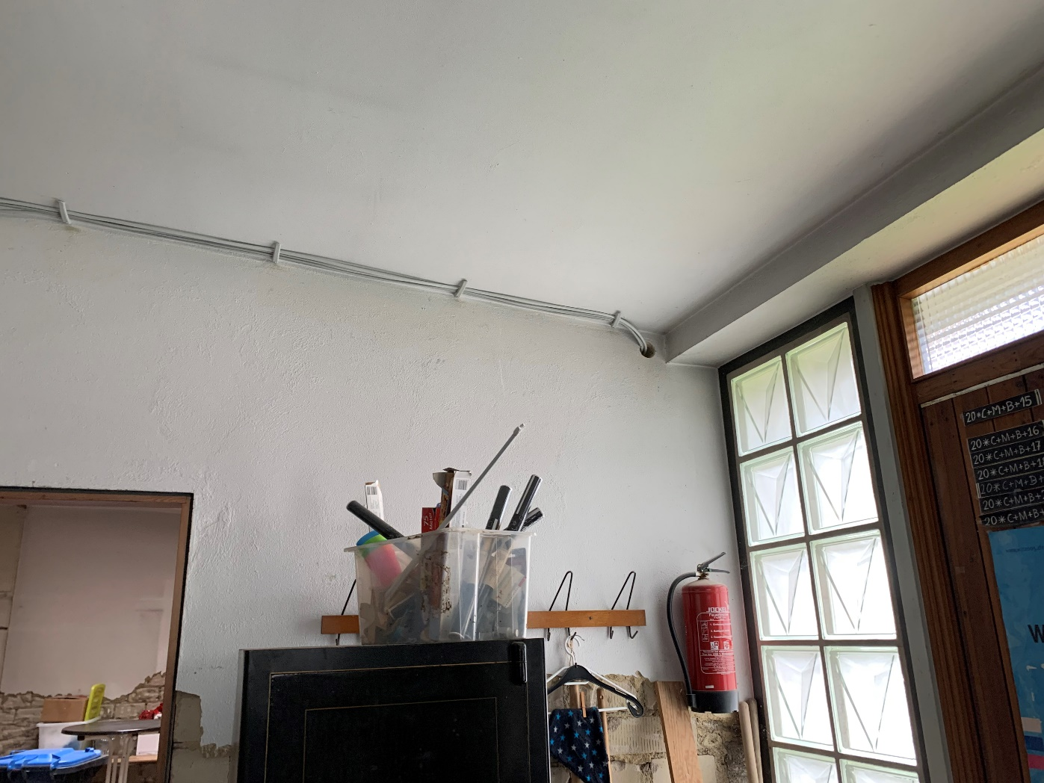
Dokumentation Sanierung Kirchengebäude
Bürgerversammlung Zweifall 2024-06-12
21

Slide 22
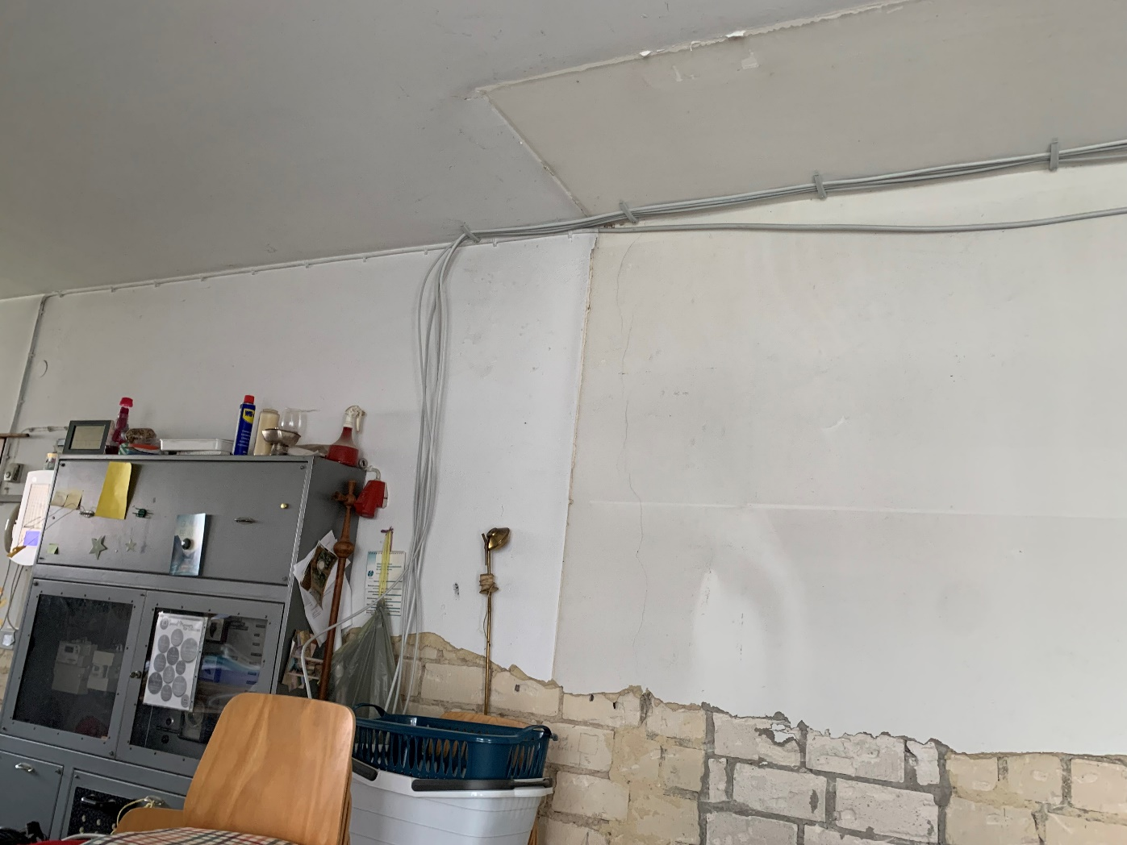
Dokumentation Sanierung Kirchengebäude
Bürgerversammlung Zweifall 2024-06-12
22

Slide 23

Dokumentation Sanierung Kirchengebäude
Weiteres Vorgehen:
Zusammenstellung der Bedarfe durch Planungsteam
  Planungsleistungen:
  - Objektplanung (Architektur)
  - Elektroplanung
  - Tragwerksplanung
  - Technische Gebäudeausrüstung
  - Brandschutz
  - Schall- und Immissionsschutz
  - Denkmalpflege
  - etc…
Bürgerversammlung Zweifall 2024-06-12
23

Slide 25
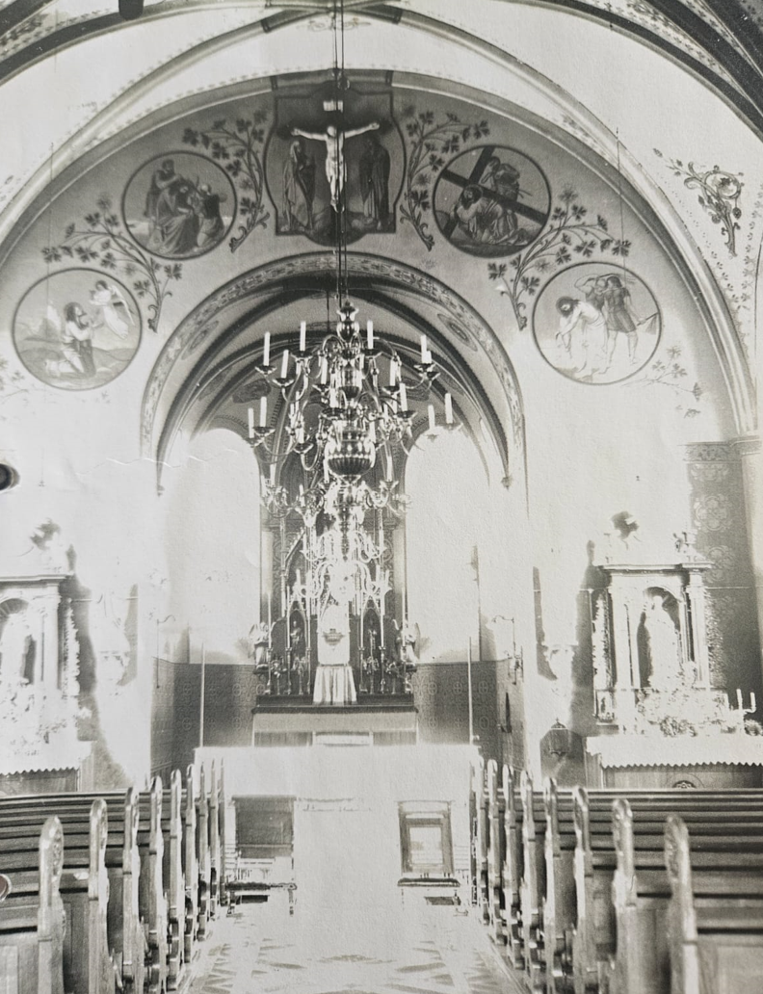
Restaurienungspotentiale Kirchengebäude St. Rochus Zweifall
Potentiale für eine Restaurierung im Kirchengebäude St. Rochus
(Norbert Seidel)

Slide 26
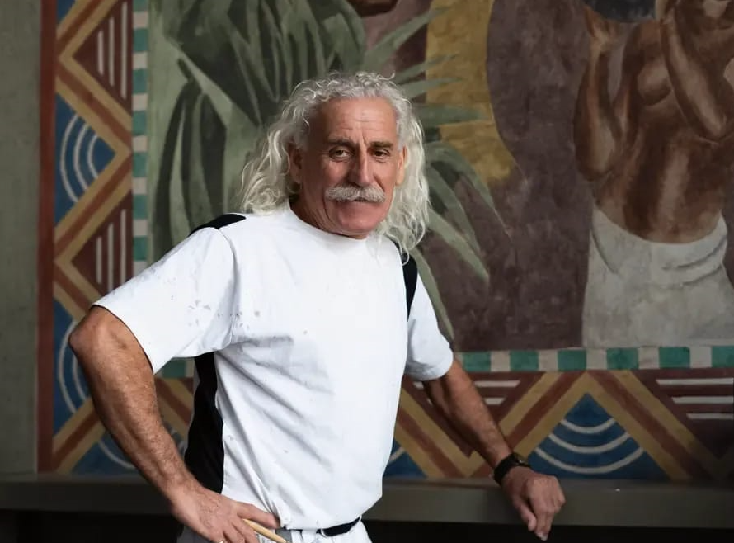
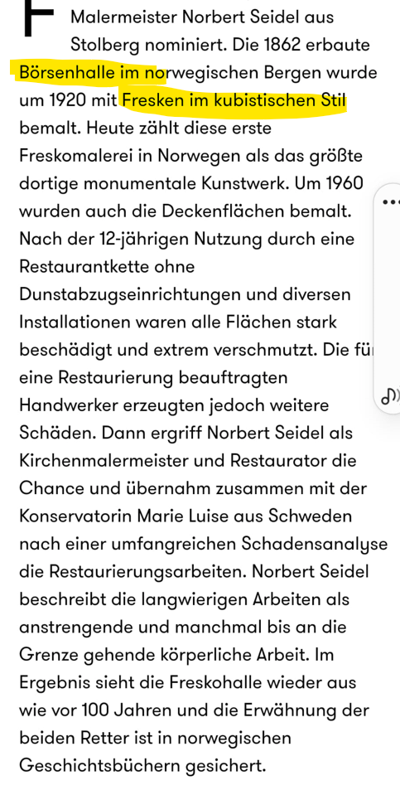
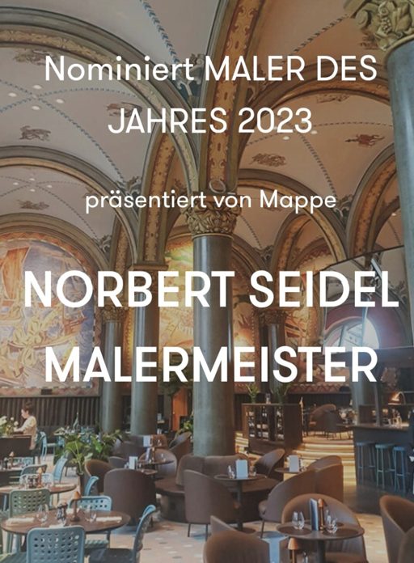
Restaurienungspotentiale Kirchengebäude St. Rochus Zweifall
Norbert Seidel
Kirchmalermeister und Restaurator

Slide 27
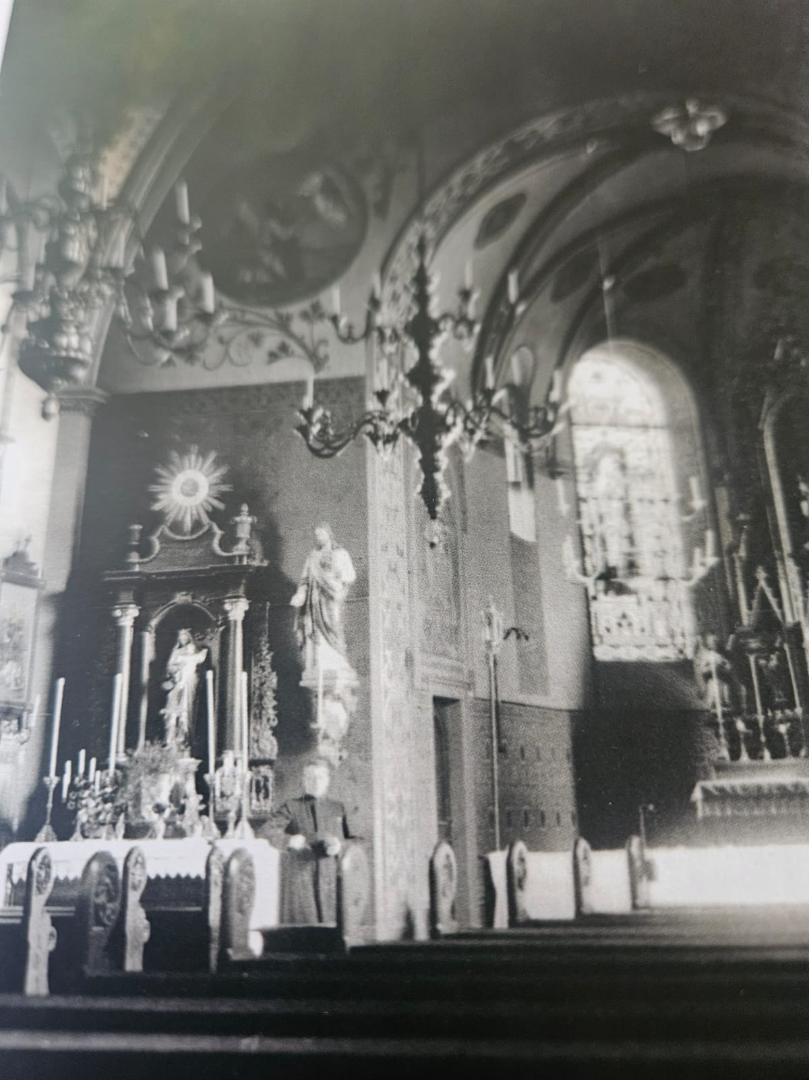
Restaurienungspotentiale St. Rochus Zweifall

Slide 28

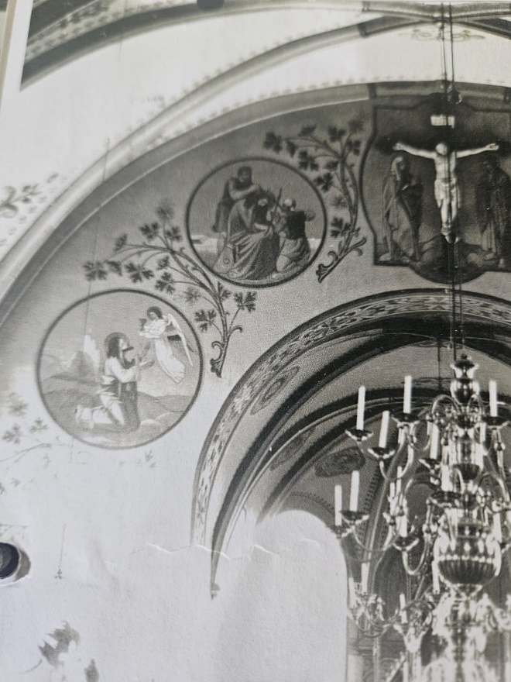
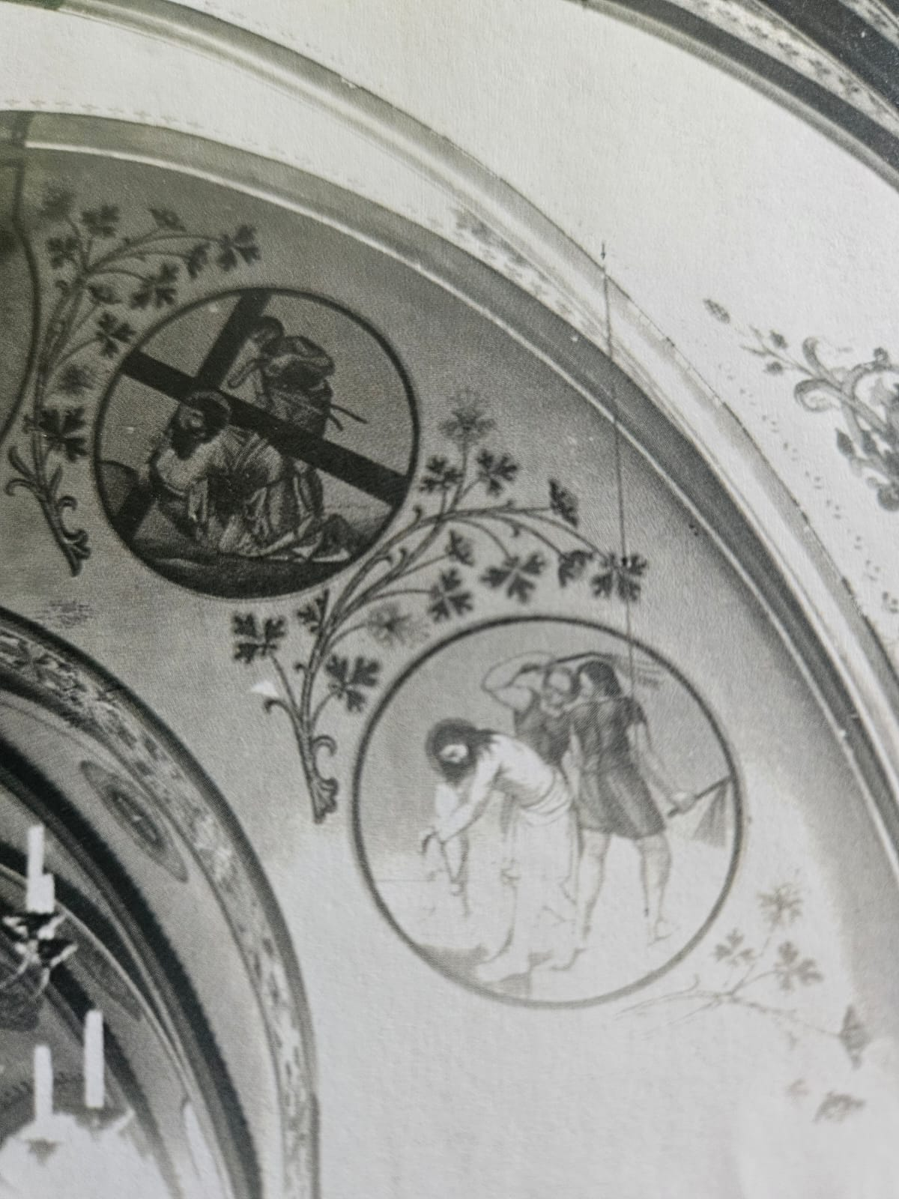
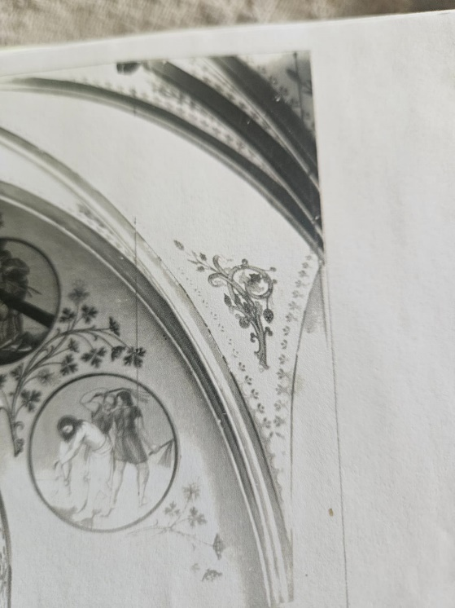
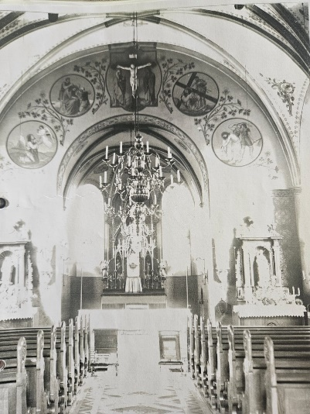
Restaurienungspotentiale St. Rochus Zweifall

Slide 29
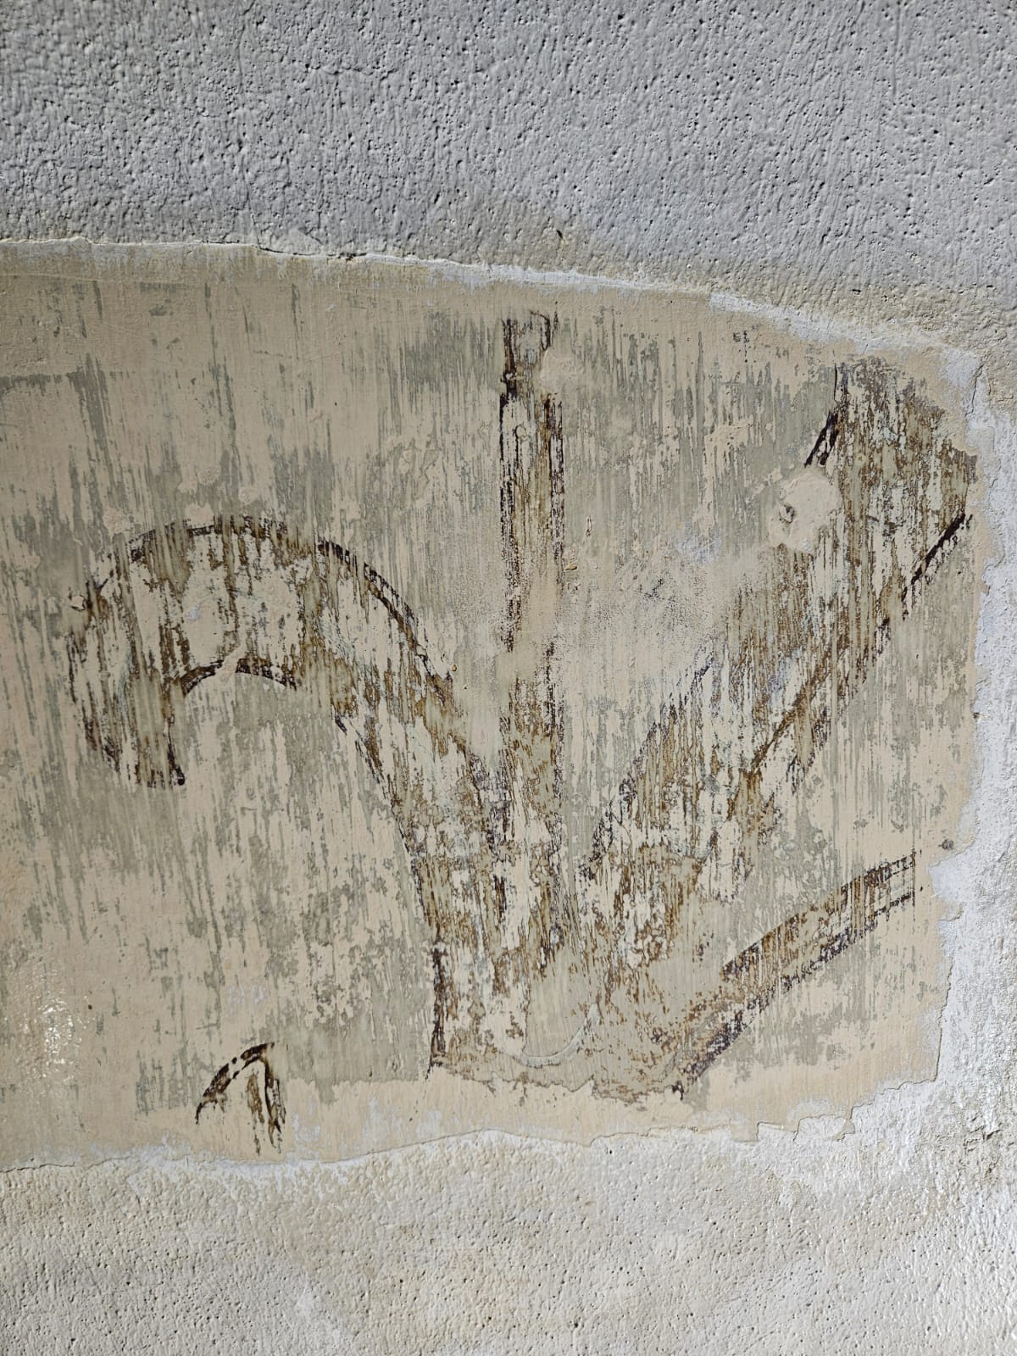
Restaurienungspotentiale St. Rochus Zweifall

Slide 30
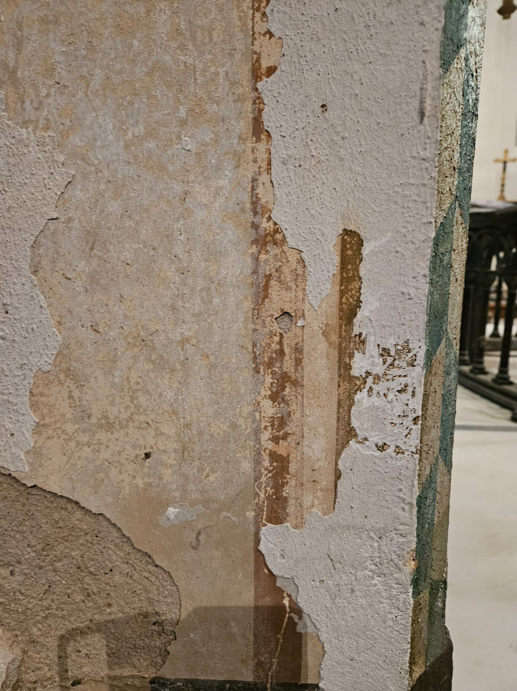
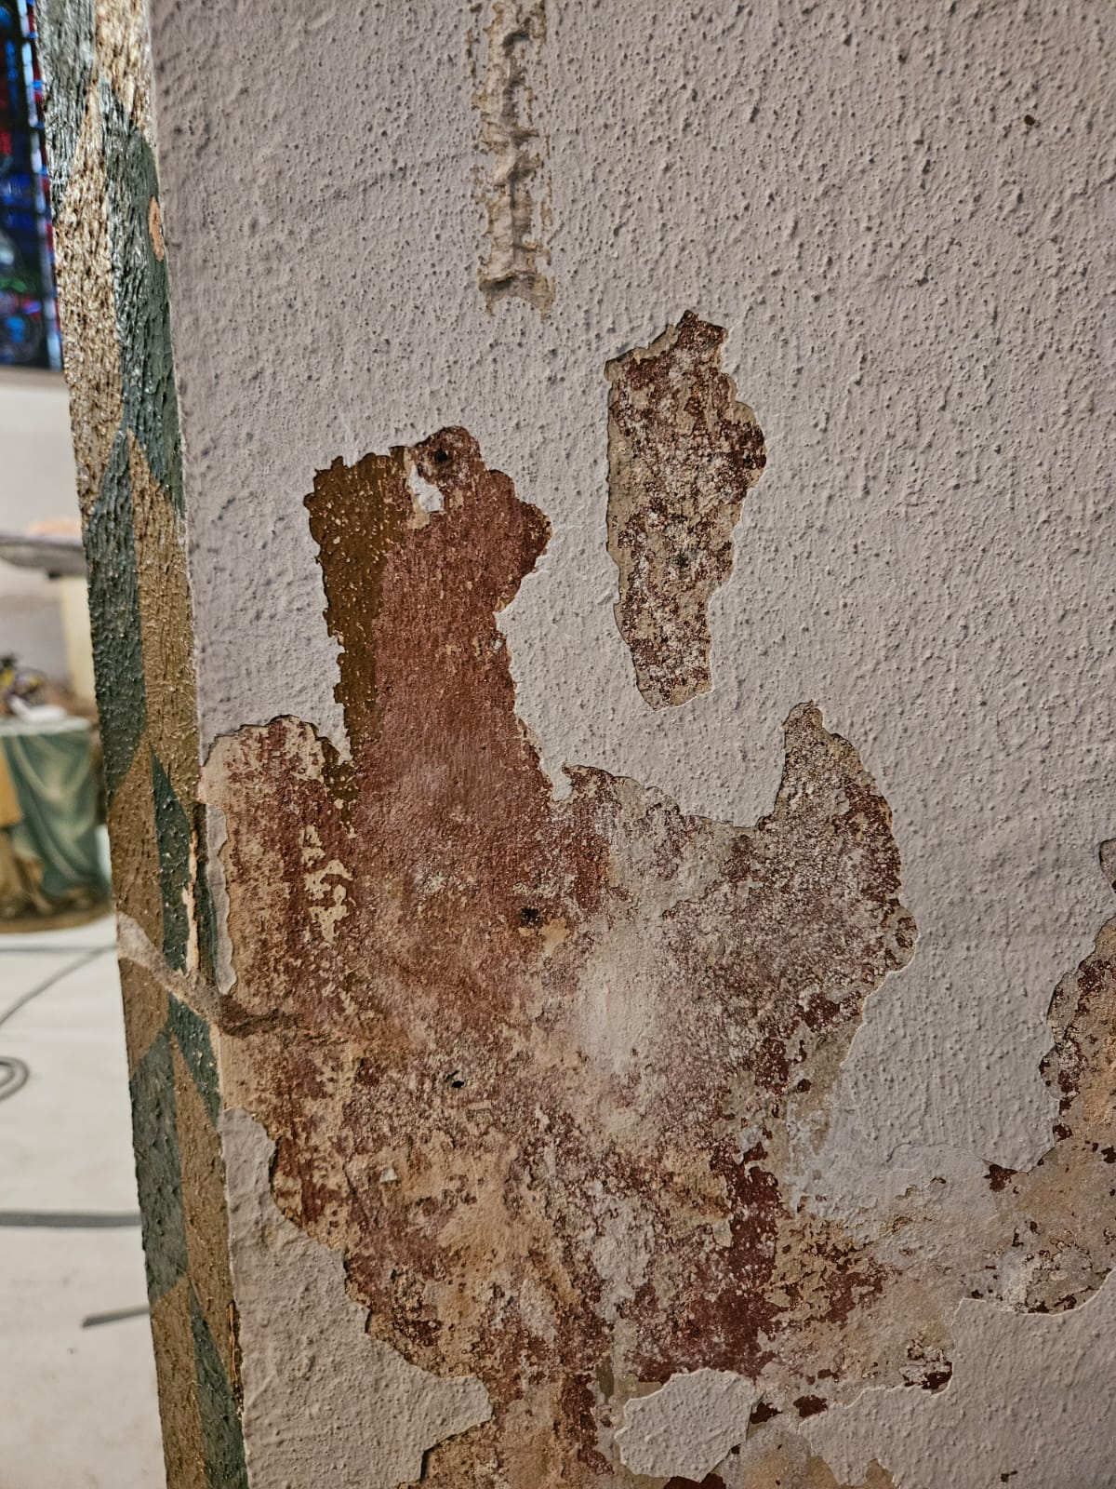
Restaurienungspotentiale St. Rochus Zweifall

Slide 31
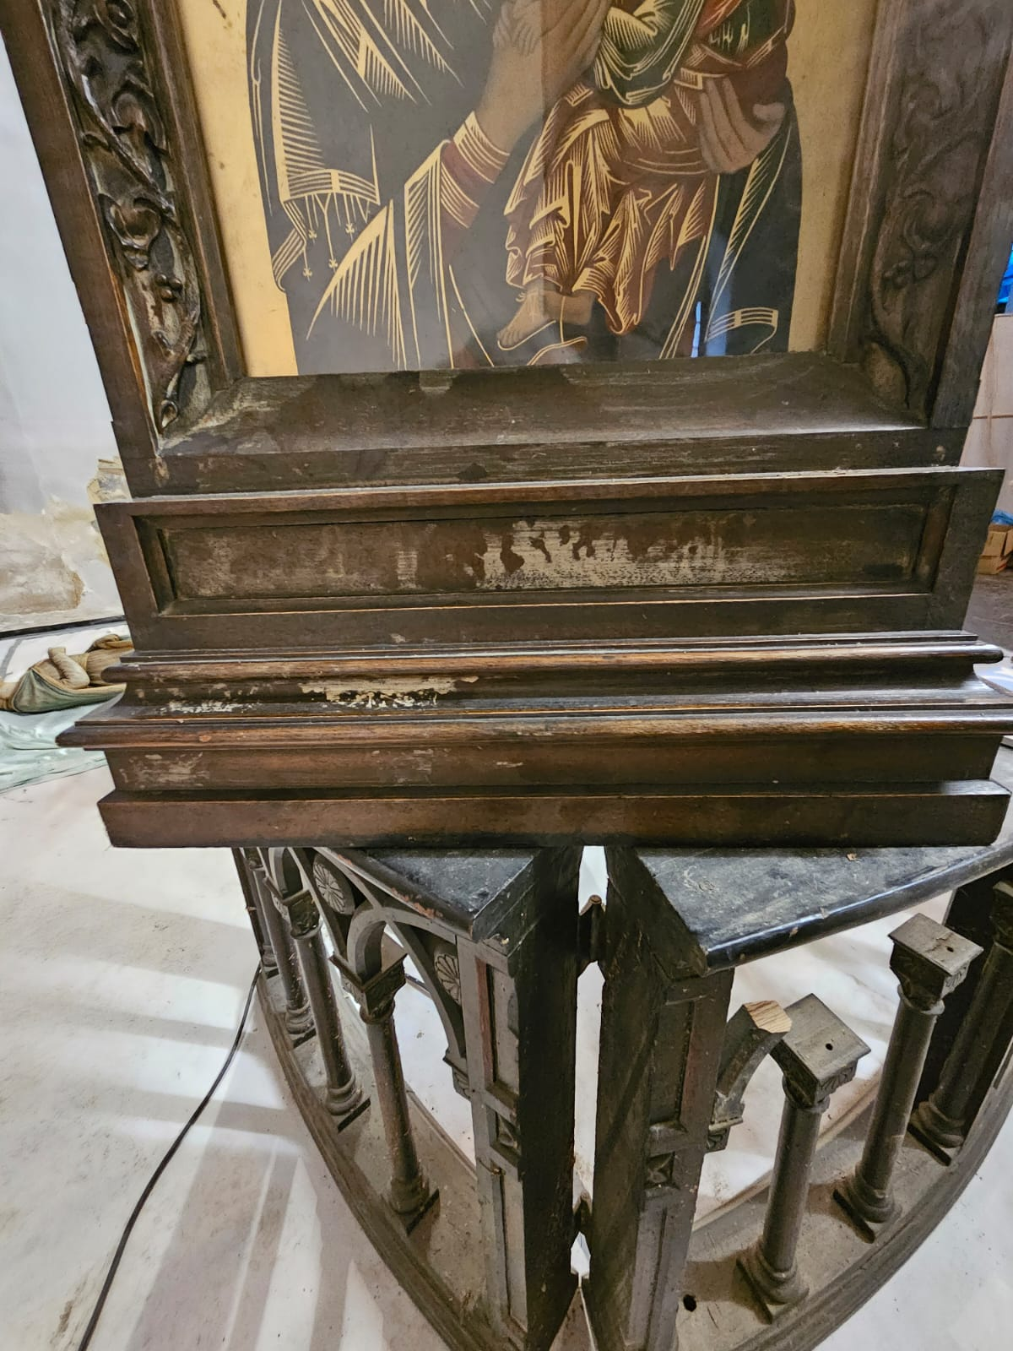
Restaurienungspotentiale St. Rochus Zweifall

Slide 32
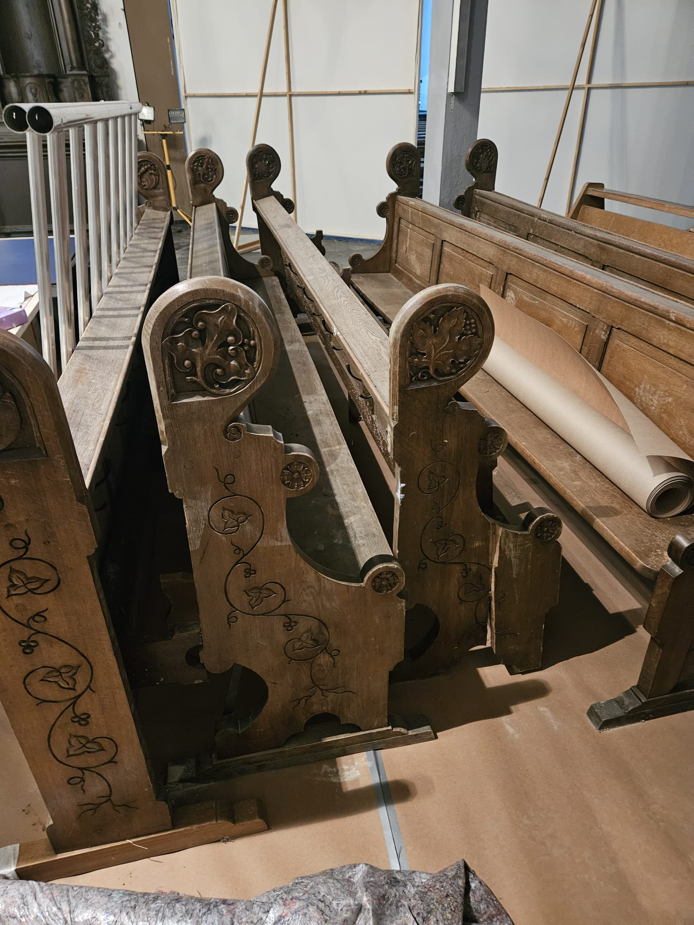
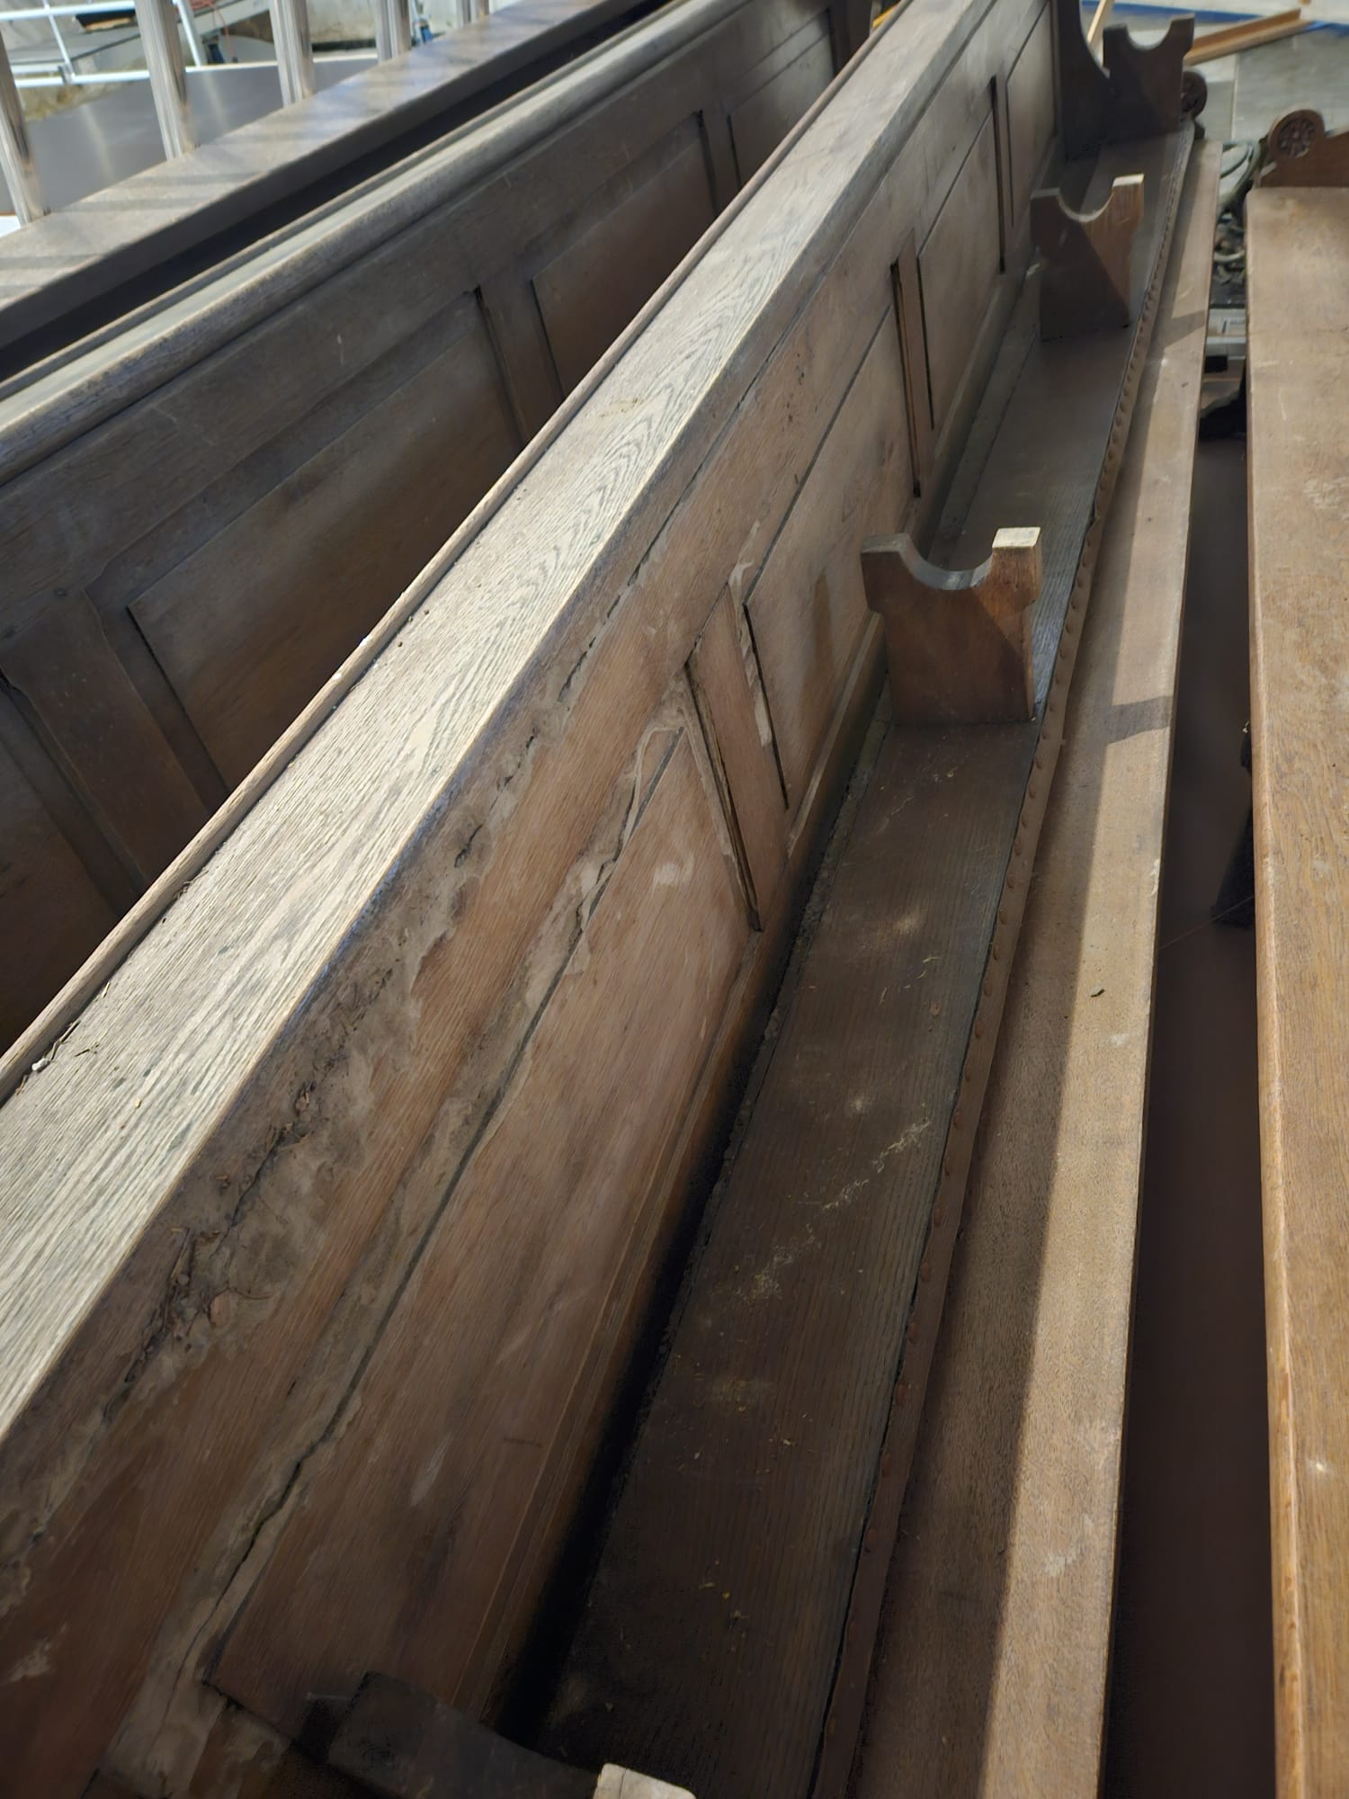
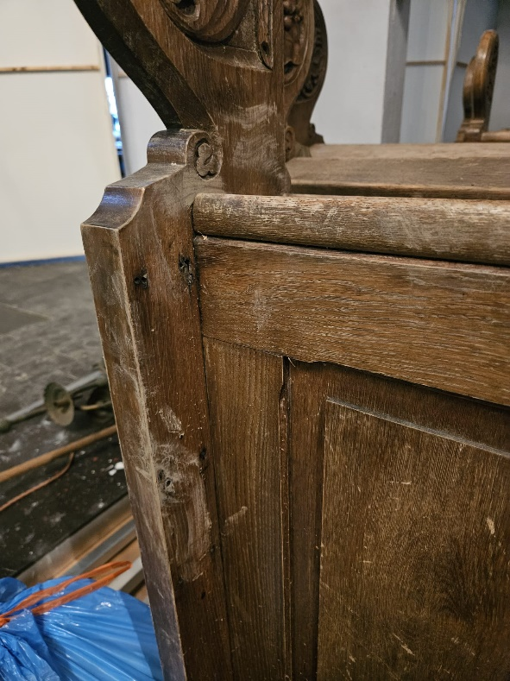
Restaurienungspotentiale St. Rochus Zweifall

Slide 33
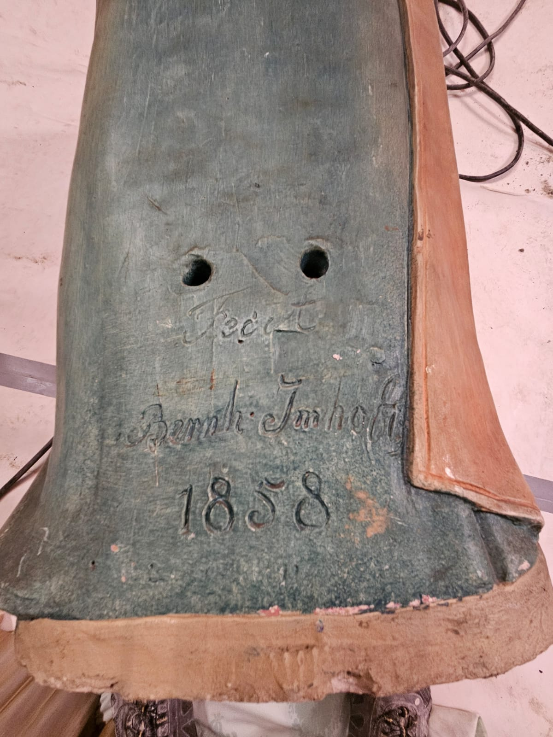
Restaurienungspotentiale St. Rochus Zweifall

Slide 34
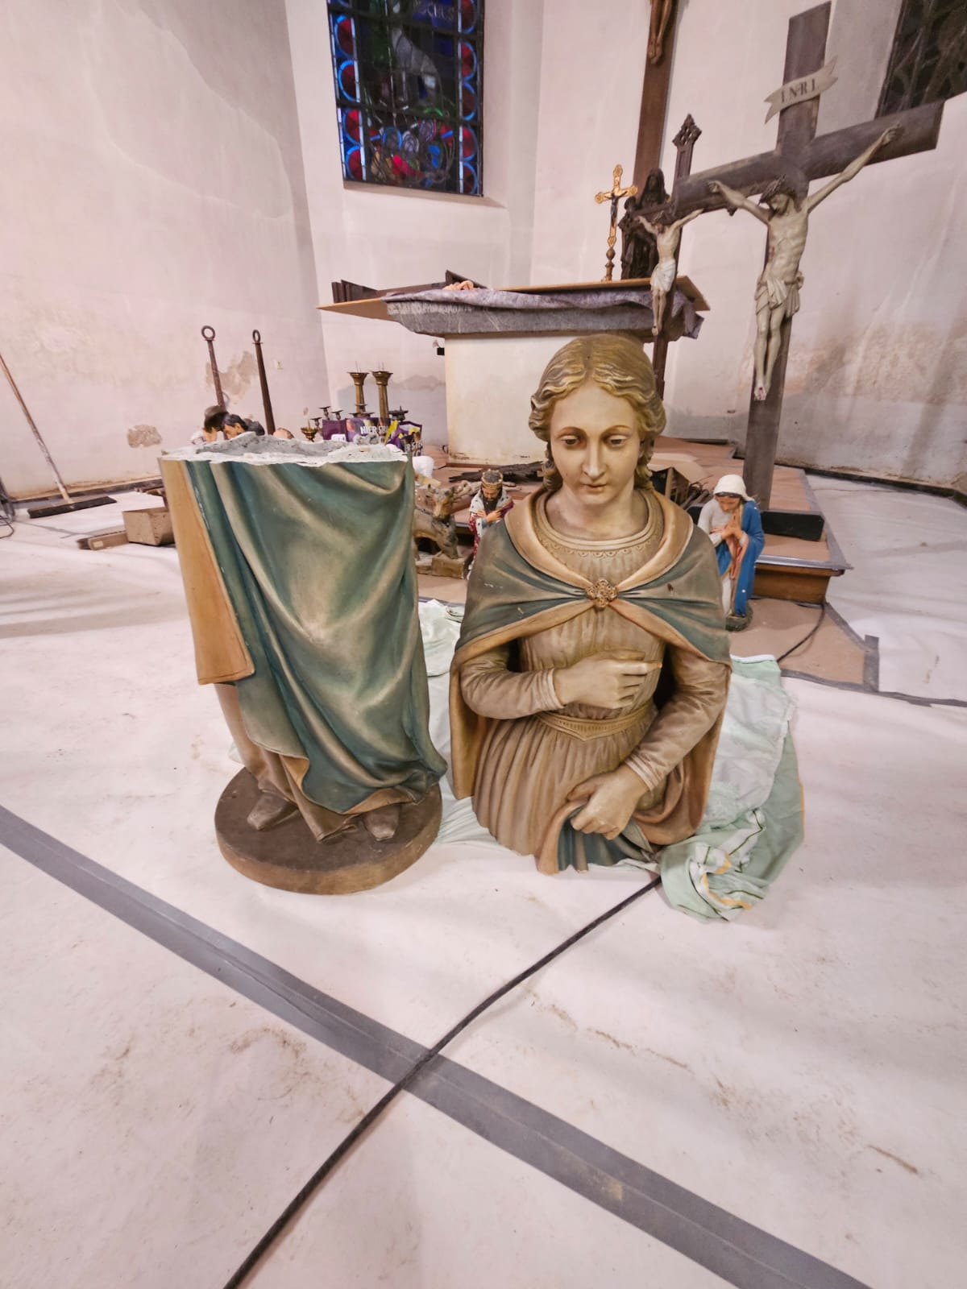
Restaurienungspotentiale St. Rochus Zweifall

Slide 35
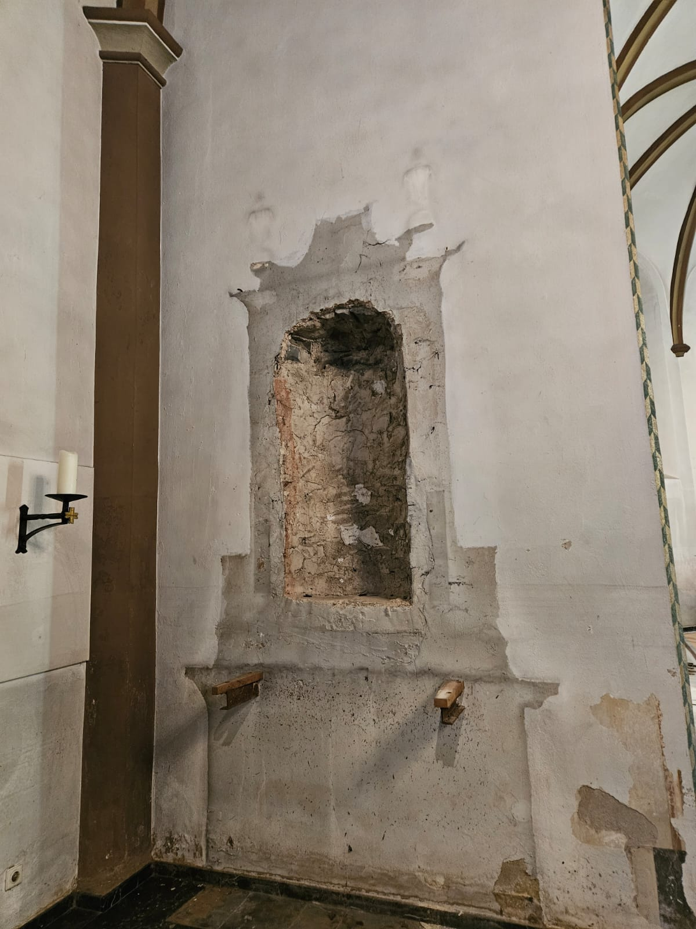
Restaurienungspotentiale St. Rochus Zweifall

Slide 36
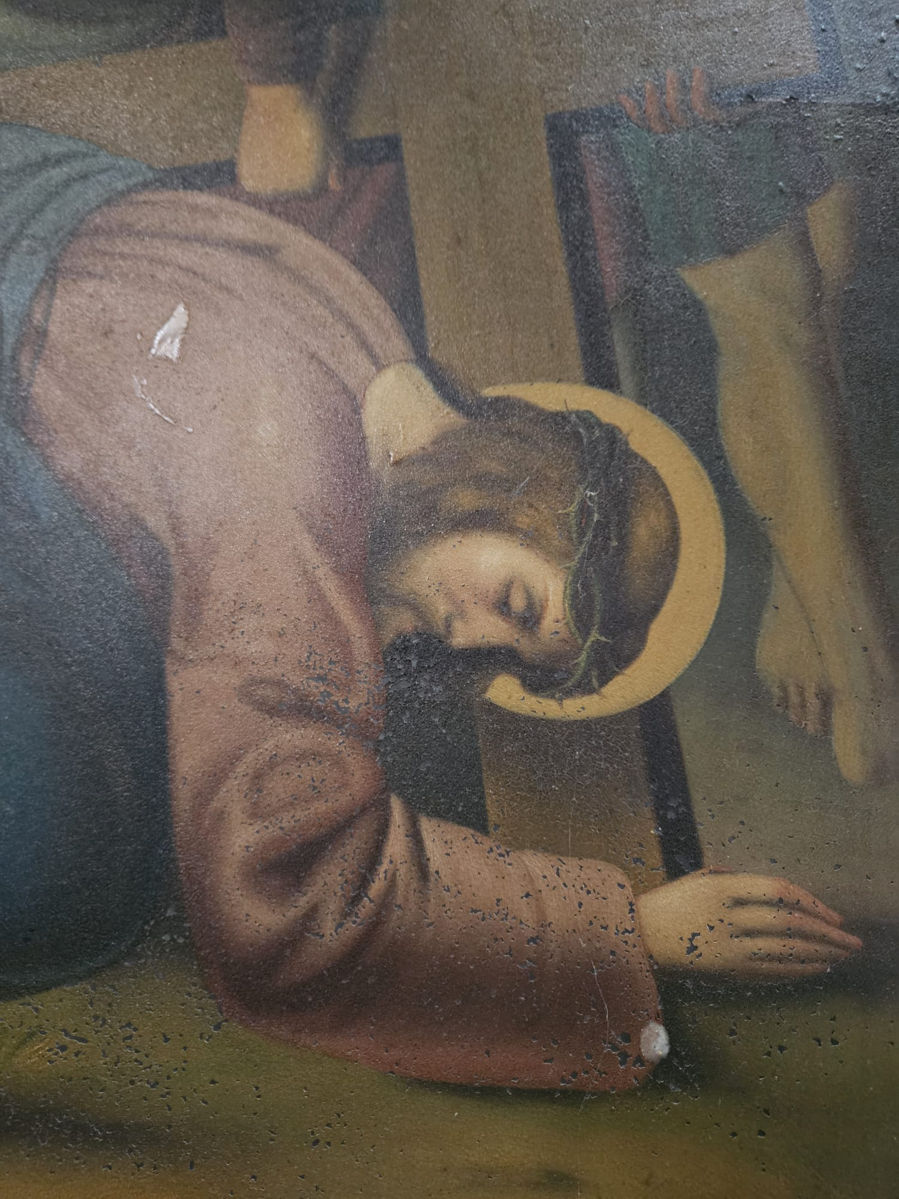
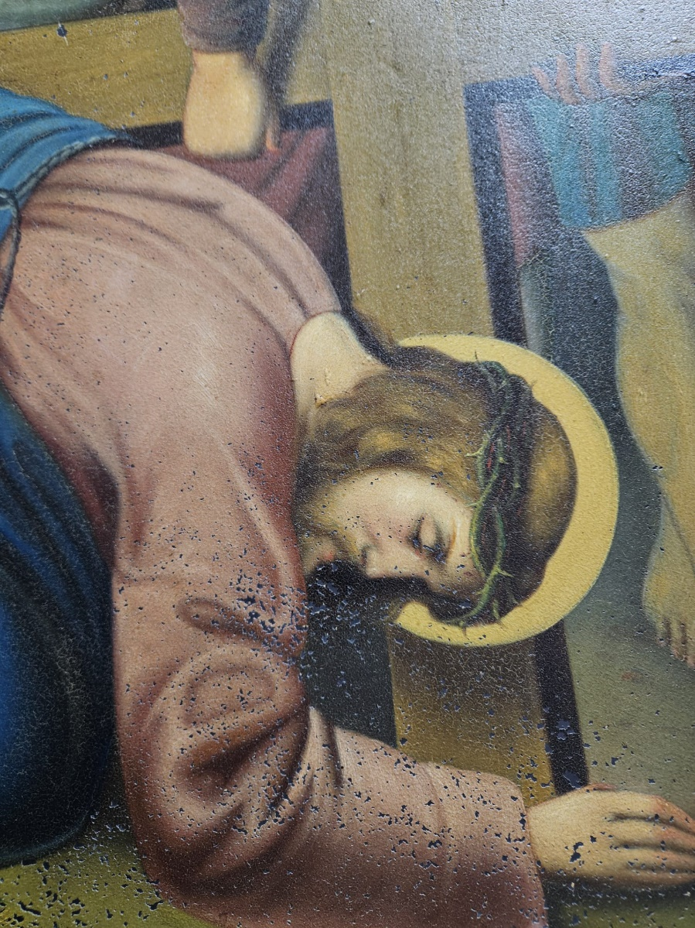
Restaurienungspotentiale St. Rochus Zweifall

Slide 37
Restaurienungspotentiale St. Rochus Zweifall
Mögliche Wege zu einer Restaurierung :
Handwerker-Ausbildungsprogramme (Details Norbert Seidel)
(Hoch)schul-Kooperationen
Private Spendengelder
Öffentliche Fördertöpfe
Berichte in lokalen/überregionalen Medien
(Teil)-Restaurierung im Rahmen der Sanierung
Spenden ab sofort möglich:
Konto-Inhaber: St. Rochus Zweifall
Konto-Nr.: DE43 3905 0000 0003 8801 01
Verwendungszweck: z.B. “Restaurieurung St. Rochus Zweifall” , ggf. mit direktem Bezug zum Objekt
Realisierung nur vorbehaltlich der
final Genehmigbarkeit
durch relevante Gremien

Slide 38
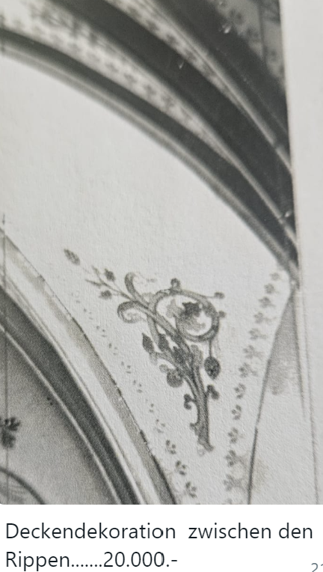
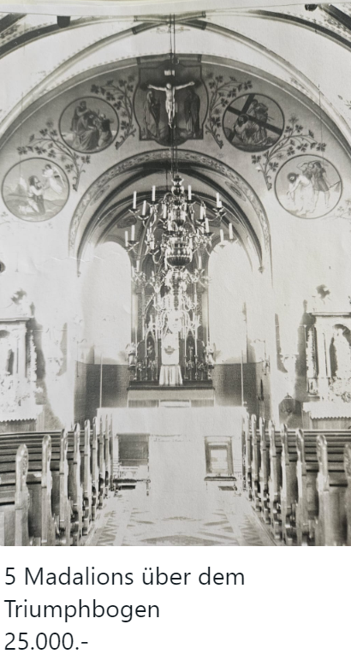
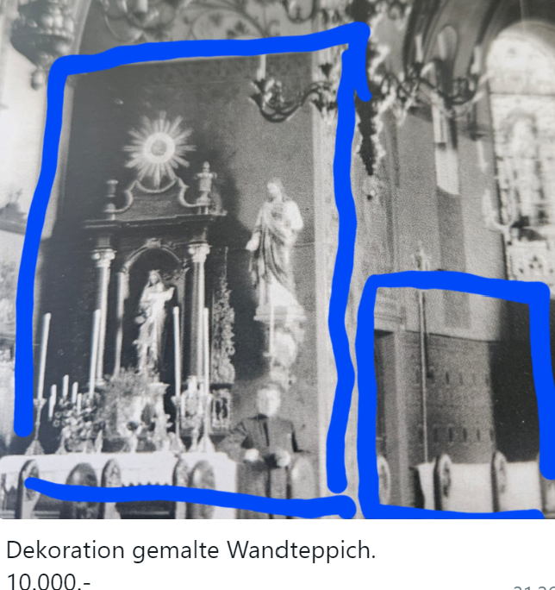
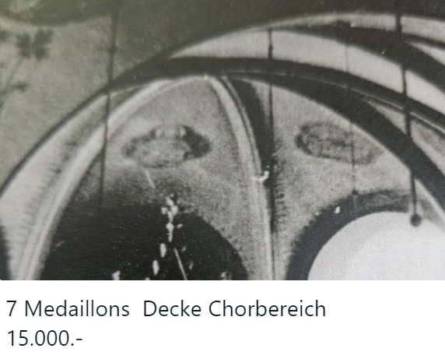
Restaurienungspotentiale St. Rochus Zweifall
Realsierung nur vorbehaltlich der
final Genehmigbarkeit
durch relevante Gremien

Slide 40
15 Minuten Pause
Getränke und Gespräche
Einnahmen gehen an den Jugendtreff Zweifall.
Seien Sie gerne spendabel ☺ !

Slide 42
Bürgerhaus Zweifall
Errichtung eines Bürgerhauses im neuen Teil der Kirche
St. Rochus Zweifall
–
Konzeptdarstellung

Slide 43
Bürgerhaus Zweifall
Projekt-Motivation:
Aktuell hat Zweifall …..
- keinen großen Saal mit großer Bühne
- keine Räume für Vereine
- keine “freien” Bewegungsräume
- keine Räume für Jugendliche
- keine generationsübergreifend Begegnungsstätte
- keine Räume für Beratung/Behördliches
- keine Räume für Darstellung der Dorf-Geschichte
- keine Räume für Feiern jeglicher Art
- kein öffentlich nutzbares Aussengelände
- keinen Dorfmittelpunkt
Zusammengefasst : eine Bürgerhaus wird benötigt

Slide 44
Bürgerhaus Zweifall
Potentiale :
Die aktuelle Kirche ist zu groß (alte Kirche plus Erweiterungsbau aus den 60er Jahren)
- eine Kern-Sanierung nach der Flut vom 14.07.21 ist in jedem Fall notwendig.
- der Kirchenvorstand und das Bistum sind bereit,
die eigentliche Kirche auf den alten Teil zu reduzieren.
- der neue Teil kann als Bürgerhaus genutzt werden.
Die Stadt würde “Haupt”-Nutzer/Betreiber/Mieter des Gebäudes.
Das neue “Bürgerhaus” soll durch das Dorf/einen Verein verwaltet/getragen werden.

Slide 45
Bürgerhaus Zweifall
Ziele:
Einbindung der loklen Vereinen/Institutionen Zweifalls
- Folgende Vereine waren bei Treffen vertreten :
Trommler- und Pfeiffer Corps, freiw. Feuerwehr, Schützen, Altes Sägewerk,
KG, KMCZ, IG Zweifall, KV, Pfarreirat, Schule & Betreuung
- Folgende Bedarfe (der Vereine) wurden genannt:
Einschulungsfeier mit ca. 200 Personen
Weihnachtsfeier mit ca. 600 Personen
(Schul) Gottesdienste mit ca. 180 Personen
Bewegungs-/Tanzraum 30 Personen mit entsp. Boden und ggf. Spiegelwand
Raum für 300-500 Personen (Saal) für Dorffeste
Theke / Küche
„Vereinsheim/Aufenthaltsraum“ (ca. 75m²)
Schießstand für die Schützen
Lagerraum für Vereinseigentum

Slide 46
Bürgerhaus Zweifall
Weitere Ziele:
Erschaffung einer generationsübergreifenden Begegnungsstätte
Erschaffung von Raum für die Jugend
Erschaffung eines Raumes für Dorfgeschichte
Erschaffung eines Raumes für Behördliches/Beratung
Erschaffung eines neuen Dorfmittelpunktes / weitere Aufwertung des “Huck”

Slide 47
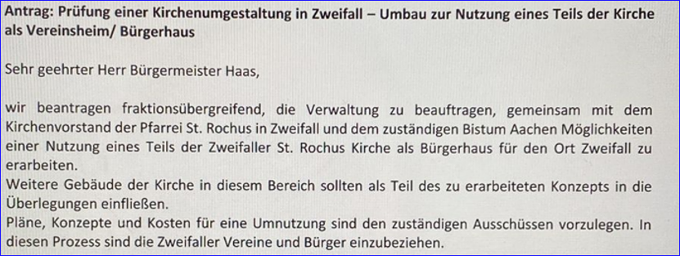
Bürgerhaus Zweifall
Zusammenfassung der bisherigen “big points” :
Es gibt den Wunsch des Kirchenvorstandes, die Kirche Zweifall auf Ihren alten Teil zu reduzieren
und die neue Kirche in ein Bürgerhaus umzuwandeln.
Eine Entwidmung der neuen Kirche kann nur erfolgen, wenn für die Folgenutzung ein Konzept mit gesicherter Finanzierung vorliegt und eine räumliche dauerhafte Trennung erfolgt.
Gleichzeitig gibt es ein klares Bekenntnis des Kirchenvorstandes,
die Kita in Zweifall halten zu wollen.
Es gibt einen fraktionsübergreifenden Ratsbeschluss,
der die Stadt Stolberg beauftragt,
mit dem Kirchenvorstand ….Möglichkeiten
für ein Bürgerhaus in Zweifall … zu erarbeiten.
Beide Projekte (Kita und Bürgerhaus) sollen eng miteinander verbunden werden.

Slide 48
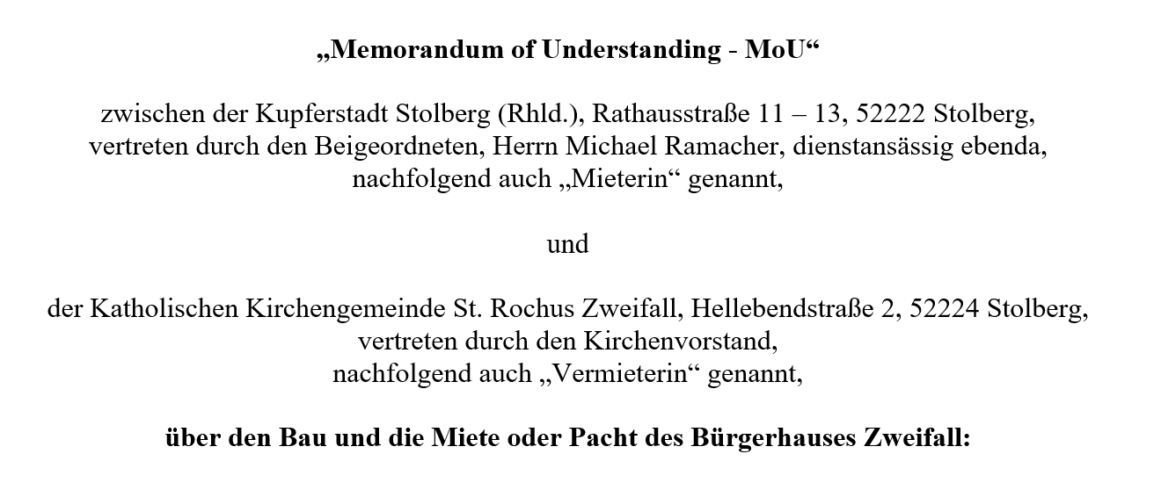

Bürgerhaus Zweifall
Daraus resultierende heutige “Fakten”:
Eine verbindliche Vereinbarung für ein Bürgerhaus in Zweifall wurde mit der Stadt am 28.11.23 unterzeichnet.
Darin ist vereinbart:
- Die Stadt Stolberg beteiligt sich über 25 Jahre mit einem fixen Betrag (Miete) an den “Kosten”
- Die Stadt Stolberg übernimmt alle Neben- und Betriebskosten des neuen Bürgerhauses.
Pfarrheim und Pfarrhaus wurden zum 01.02.24 an die Stadt verkauft, um dort die Kita zu erweitern.
Die umliegenden Flächen von Kita/Bürgerhaus/Kirche/Huck werden für eine gemeinsame Nutzung umgestaltet

Slide 49

Bürgerhaus Zweifall
Entwurf
Neue Kirche =
Zukünftiges Bürgerhaus
heutige Lage – Vogelperspektive
Alle Gebäudeteile stehen unter Denkmalschutz
Alte Kirche =
Zukünftige Kirche

Slide 50
Bürgerhaus Zweifall
was planen wir konkret am Gebäude (1/2):
Kirche: Abtrennung der alten Kirche, ca. 2/3 vom heutigen Raum,
an Bedarf angepasst
In der alten Kirche :
Sakristei, Taufbecken, Marienaltar, Balkon, rückwärtiger Raum
Im Eingang : Foyer mit Ausstellungsfläche, Büro für Beratung/Behördliches, Aufzug
Im EG : Schießstand, Trommler, Jugend, Gemeinschaftsraum, Küche/Theke,
WC’s, Lagerräume
Im 1.OG : Saal mit betanzbarem Boden (abtrennbare Bereiche), Spiegelwand,
Bühne, Küche/Theke, WC’s

Slide 51
Bürgerhaus Zweifall
was planen wir konkret am Gebäude (2/2):
Außenbereich: Terrasse mit Grillplatz, darunter Zisterne ,
Parkplätze im Seitenbereich zur neuen Kita,
harmonische Einbindung des “Huck” (öffentl. Platz)
Dach: PV-Anlage
Nachhaltigkeit: eigene Stromerzeugung über maximale Dachausnutzung mit
Photovoltaik.
Regenwassersammlung über große Zisterne.
Denkmalschutz: der bestehende Gebäude-Charkter wird durch eine
“Haus-in-Haus-Lösung” erhalten.

Slide 52
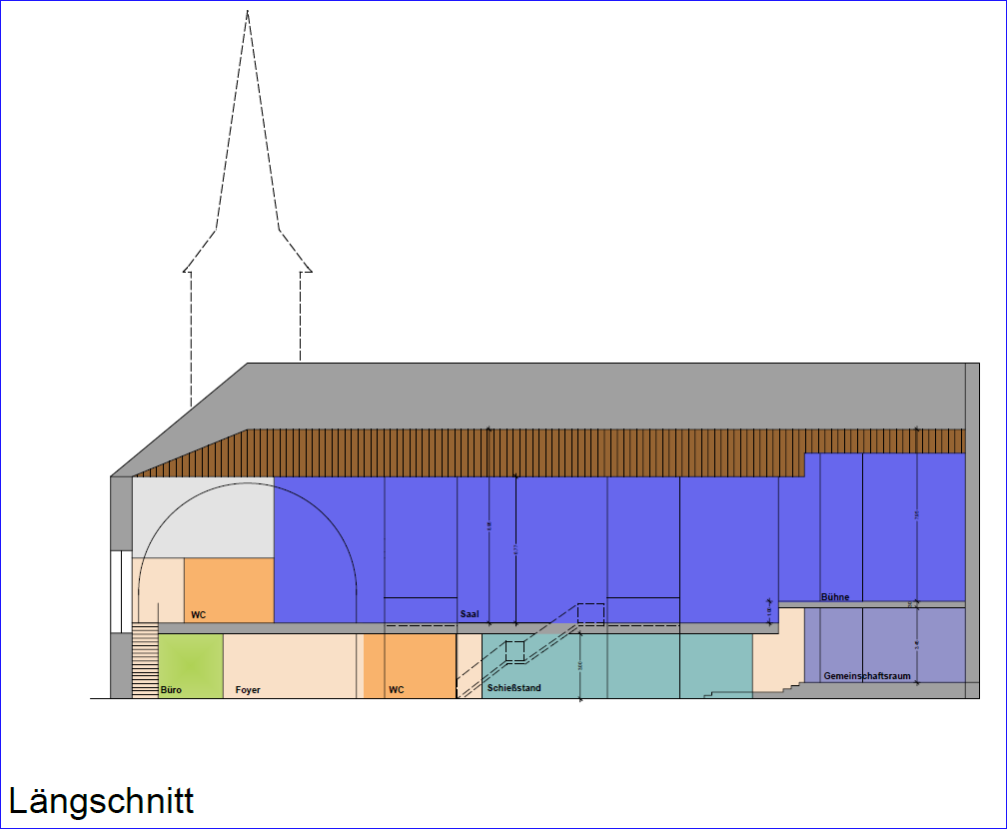
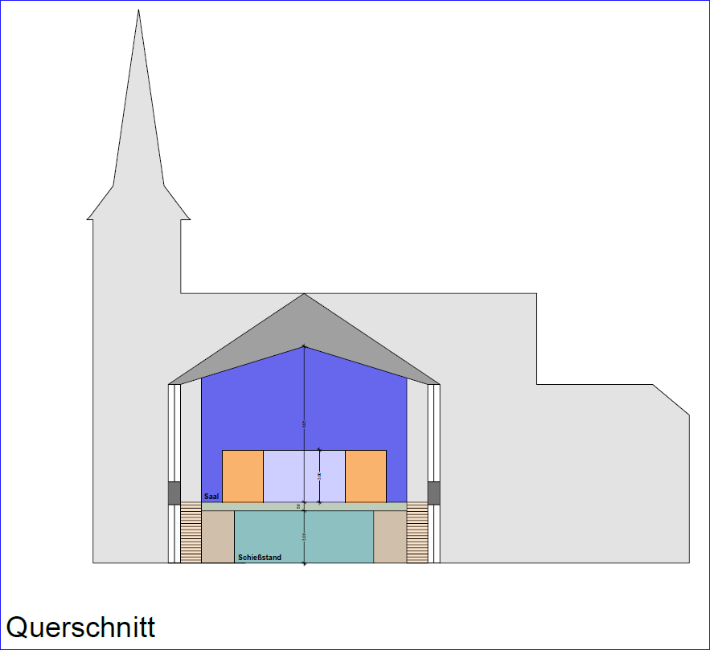
Bürgerhaus Zweifall
was planen wir, Stand heute
Entwurf
Entwurf

Slide 53
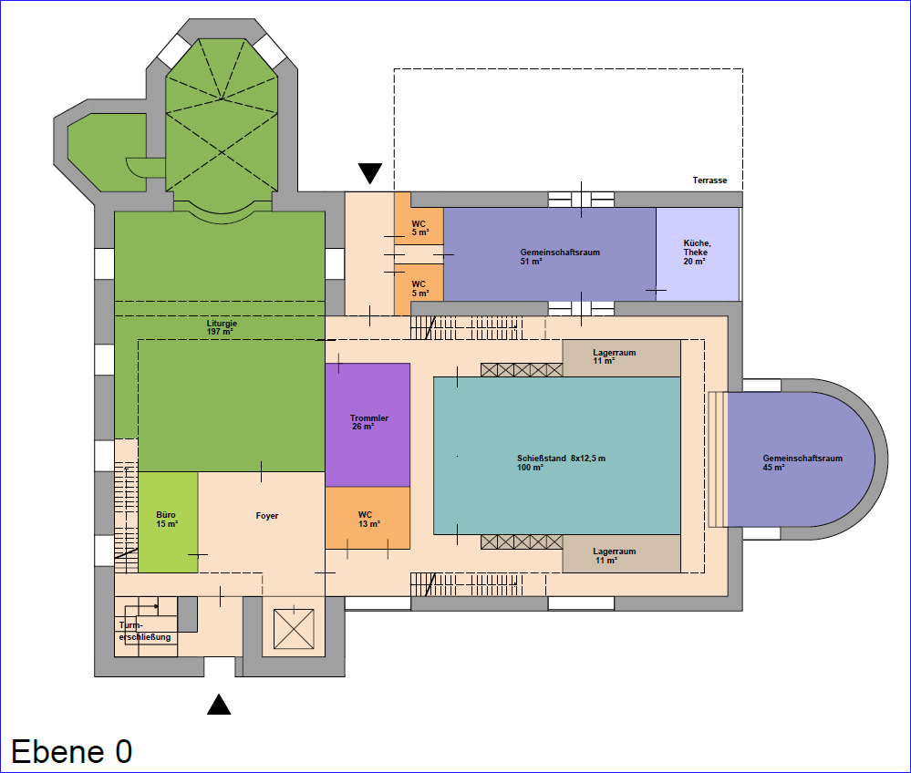
Entwurf
Gebäudekonzept St. Rochus Zweifall
- Verankerung der Kirche im Dorf -
Außenfläche mit Grillplatz
und Zisterne
Kirchliche
Nutzung
Raum für Feiern und Begegnung
Raum für die Jugend
Foyer und Rundgang mit Ausstellunsgfläche für Dorf-Geschichte
Aufzug
Raum für
Beratung/Behördliches

Slide 54
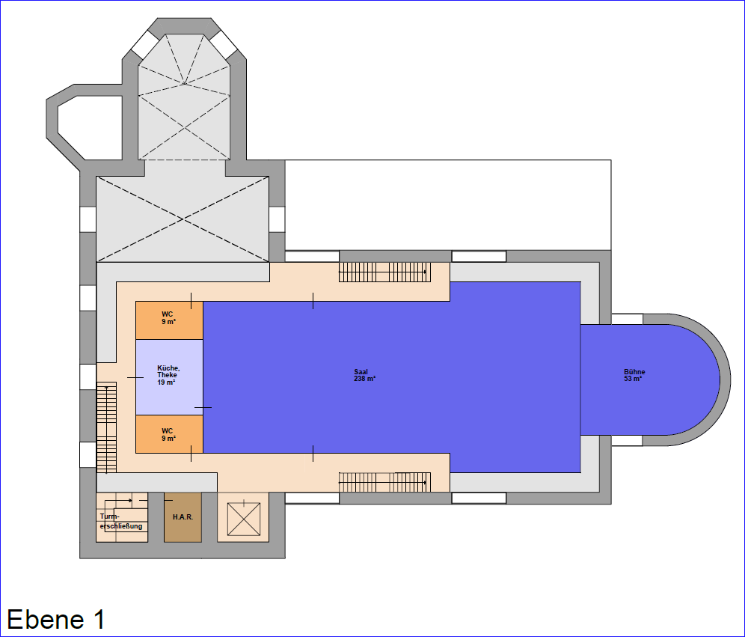
Gebäudekonzept St. Rochus Zweifall
- Verankerung der Kirche im Dorf -
Entwurf
Großer Saal mit großer hoher Bühne
Abtrennbarer Raum für Bewegung/Tanz
V1

Slide 55
Gebäudekonzept St. Rochus Zweifall
- Verankerung der Kirche im Dorf -
Entwurf
Balkon
Raum
V2

Slide 56
Bürgerhaus Zweifall
Kostenübersicht:
Aktuelle detaillierte Kostenschätzung durch Architekt: - 2.650.000 €
”Beteiligung” der Stadt über 25 Jahre (Wert) zzgl. BK+NK ~ + 1.000.000 €
Unterdeckung: ~ - 1.650.000 €
Diese Zahlen setzen voraus, dass die beantragten Fluthilfegelder fließen, um die Grundsubstanz wieder herzustellen und die Basis für den Gebäudeumbau bilden.
Ansonsten muss die Ertüchtigung der Gebäudebasis in den Projektkosten zusätzlich abgebildet werden.
weitere möglich Finanzierungsquellen :
Private Förderung
Staatliche Förderprogramme

Slide 57
Bürgerhaus Zweifall
Aktuelle Arbeiten (1/2)
Klärung von generellen Finanzierungsmöglichkeiten: in Arbeit
- Erlös durch Verkauf Pfarrheim und Pfarrhaus Fabrikfonds ! (kein direkter Zugriff)
- Photovoltaik auf dem Dach (eigen oder fremd) fest geplant
- Beteiligung der Stadt an Bürgerlichen Umbauten erl. “Vereinbarung” unterzeichnet
- Beteiligung des Bistums am Gesamtprojekt nicht finanziell, aber “recht freie Hand”
- Gründung eines Fördervereins erl.

Slide 58
Bürgerhaus Zweifall
Gründung eines Fördervereins:
Vorteile:
Unabhängigkeit von der Kirche und deren Institutionen, rein auf das Bürgerhaus fixiert
Verwaltung durch Interessierte Bürger Zweifall
Weitere Möglichkeit , öffentliche Fördergelder zu akquirieren und andere Spender anzusprechen
Aktueller Status:
Satzung wurde erstellt
“Gründungsversammlung” erfolgt am 05.06.2024 mit Wahl des Vorstandes
Konto ist eröffnet
Web-domain ist vorhanden : www.bürgerhaus-Zweifall.de, e-mail eingerichtet
Beitrittsformulare liegen aus ☺

Slide 59
Bürgerhaus Zweifall
Beitritt / Spenden ab sofort möglich:
Konto-Inhaber: Förderverein für das Bürgerhaus Zweifall
IBAN: DE36 3905 0000 1077 4600 28
BIC: AACSDE33XXX
Anerkennung durch das Finanzamt ist noch NICHT erfolgt !
Aktuell werden daher steuerlich interessante Spendenquittungen
noch nicht oder nur unter Vorbehalt erstellt.
(aber, ggf. würden wir zurückzahlen !!!)
Kontakt:
foerderverein@bürgerhaus-Zweifall.de

Slide 60
Bürgerhaus Zweifall
Aktuelle Arbeiten (2/2)
Klärung von generellen Finanzierungsmöglichkeiten: in Arbeit
- Erlös durch Verkauf Pfarrheim und Pfarrhaus Fabrikfonds ! (kein direkter Zugriff)
- Photovoltaik auf dem Dach (eigen oder fremd) fest geplant
- Beteiligung der Stadt an Bürgerlichen Umbauten erl. “Vereinbarung” unterzeichnet
- Beteiligung des Bistums am Gesamtprojekt nicht finanziell, aber “recht freie Hand”
- Gründung eines Fördervereins erl.
- Aktivierung von Unterstützern / Spendern in Arbeit
- Prüfung von “anderen” Fördermöglichkeiten in Arbeit
Prüfen/Beachtung von Fristen unter Kontrolle
Berücksichtigung der Auflagen des Denkmalschutzes in Arbeit
Ideensuche für Umgestaltungskonzepte : Blick auf schon umgestaltete Kirchen in Arbeit
Einbindung von Architekten (nach Klärung der grundsätzlichen Machbarkeit) in Arbeit
Und natürlich : Wiederherstellung der “alten”Kirche unter Nutzung aller ext. Mittel in Arbeit

Slide 61
Bürgerhaus Zweifall
Aktuelle Annahmen zu Besitz/Finanzierung:
Die kath. Kirchengemeinde Zweifall St. Rochus bleibt Besitzer des Gebäudes
und baut das Bürgerhaus.
- Details sind noch absolut unklar -
ABER, alle anderen denkbaren Konstellationen sind nicht ausgeschlossen !!!
Ein neu gegründeter Verein z.B. “Förderverein für das Bürgerhaus Zweifall (e.V.)”,
“betreibt” das Bürgerhaus langfristig.
Der Verein:
- beantragt öffentliche Fördergelder
- akquiriert Spenden von Privatpersonen und Unternehmen
- mietet bzw. finanziert langfristig vertraglich fixiert große Teile des Bürgerhauses
- …..
Langfristiger Mietvertrag mit der Stadt Stolberg inkl. Übernahmezusicherung der Betriebs- und Nebenkosten des gesamten Bürgerhauses.
Beteiligung lokaler Geschäftspartner und Betriebe jeglicher Art an der Umsetzung

Slide 62
Bürgerhaus Zweifall
Mögliche öffentliche Förderprogramme:
Heimatförderung , hier Heimat-Zeugnis - Erstanfrage negativ – Nachbesserung i.A.
Struktur- und Dorfentwicklung - Fristende war 15.04.24
KulturInvest2024 - Fristende am 14.06.24
Dritte Orte – KulturFörderung - ?
…..

Slide 63
Bürgerhaus Zweifall
Nächste Schritte
Enge Einbindung des Dorfes !!!
Gründung von verschiedenen Arbeitsgruppen , idealerweise unter dem Dach des Fördervereins !!!!
Darin :
- Fixierung des optimalen Layouts für Kirche und Dorf/Vereine
(unter Berücksichtigung des Denkmalschutzes)
- Detailliertere Kostenplanung
- Klärung von weiteren Finanzierungsmöglichkeiten:
- Förderverein / Unterstützer / Spender
- Prüfung von staatlichen und “anderen” Fördermöglichkeiten
- koordinierung von externe Hilfsangeboten ( z.B Jugendbauhütte)
- Gespräche mit Kreditinstituten
- Bausteine
- Schaffung von Grundlagen für die Entwidmung der neuen Kirche

Slide 64
Bürgerhaus Zweifall
Was brauchen wir für die Arbeitsgruppen?
EUCH !!!, Menschen, die etwas für Zweifall bewegen wollen
darunter z.B.:
Interessierte / Experten für Architektur/Bauplanung, Gebäude & Technik
Interessierte / Experten für Öffentlichkeitsarbeit
Interessierte / Experten für Förderanträge
Interessierte / Experten für die Akquise von Spendern und Unterstützern
Alles was sonst noch hilft das Ziel zu erreichen

Slide 65
Bürgerhaus Zweifall
Was brauchen wir für die Arbeitsgruppen?
EUCH !!!, Menschen, die etwas für Zweifall bewegen wollen
darunter z.B.:
Interessierte / Experten für Architektur/Bauplanung, Gebäude & Technik
Interessierte / Experten für Öffentlichkeitsarbeit
Interessierte / Experten für Förderanträge
Interessierte / Experten für die Akquise von Spendern und Unterstützern
Alles was sonst noch hilft das Ziel zu erreichen
Erster Termin
für alle MITMACHER
am 18.06.24
um 19.00 Uhr
Kath. Kirche Zweifall

Slide 66
Bürgerhaus Zweifall
Einladung zur (offenen) Mitgliederversammlung des
Fördervereins für das Bürgerhaus Zweifall?
-----------
Termin : 18.06.2024, 19.00 Uhr
Ort : Kath. Kirche Zweifall
Tagesordnung:
  Begrüßung und Einleitung
  Vorstellung der Satzung
  Bericht des Vorstandes
  Bestätigung / Wahl des gesamten Vorstandes
  Bildung von Arbeitsgruppen
  Sonstiges

Slide 67
Bürgerversammlung Zweifall 2024-06-12
Es gab schon viel Vorarbeit…….
nur wenig ist finanziert…..
aber nichts ist fix …..
und es geht NUR……

Slide 68
Vielen Dank für Ihre Aufmerksamkeit !
-----
Offene Diskussion

